Slide 1
PROGRAMACION ORIENTADA A OBJETOS
ARMANDO PEREZ ROJAS
15 / 02 /24

Slide 2
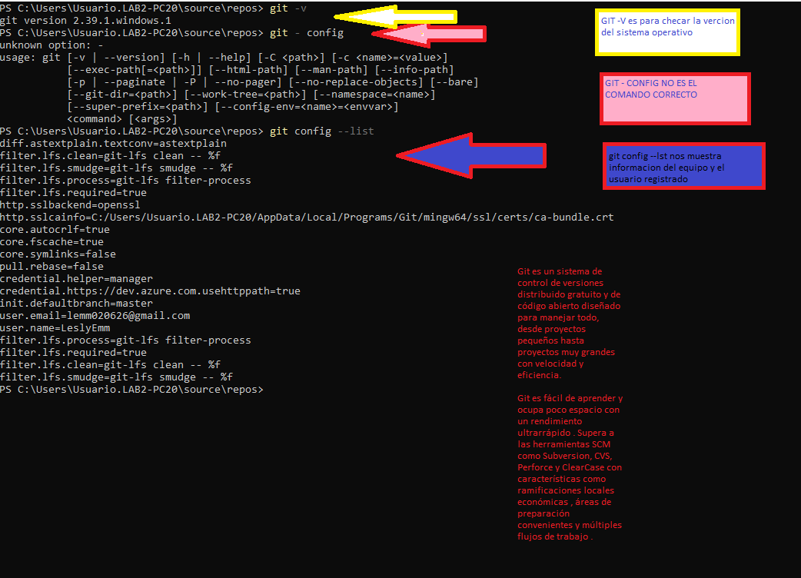
CLASE 1 REVISON DE CONFIURACION

Slide 3
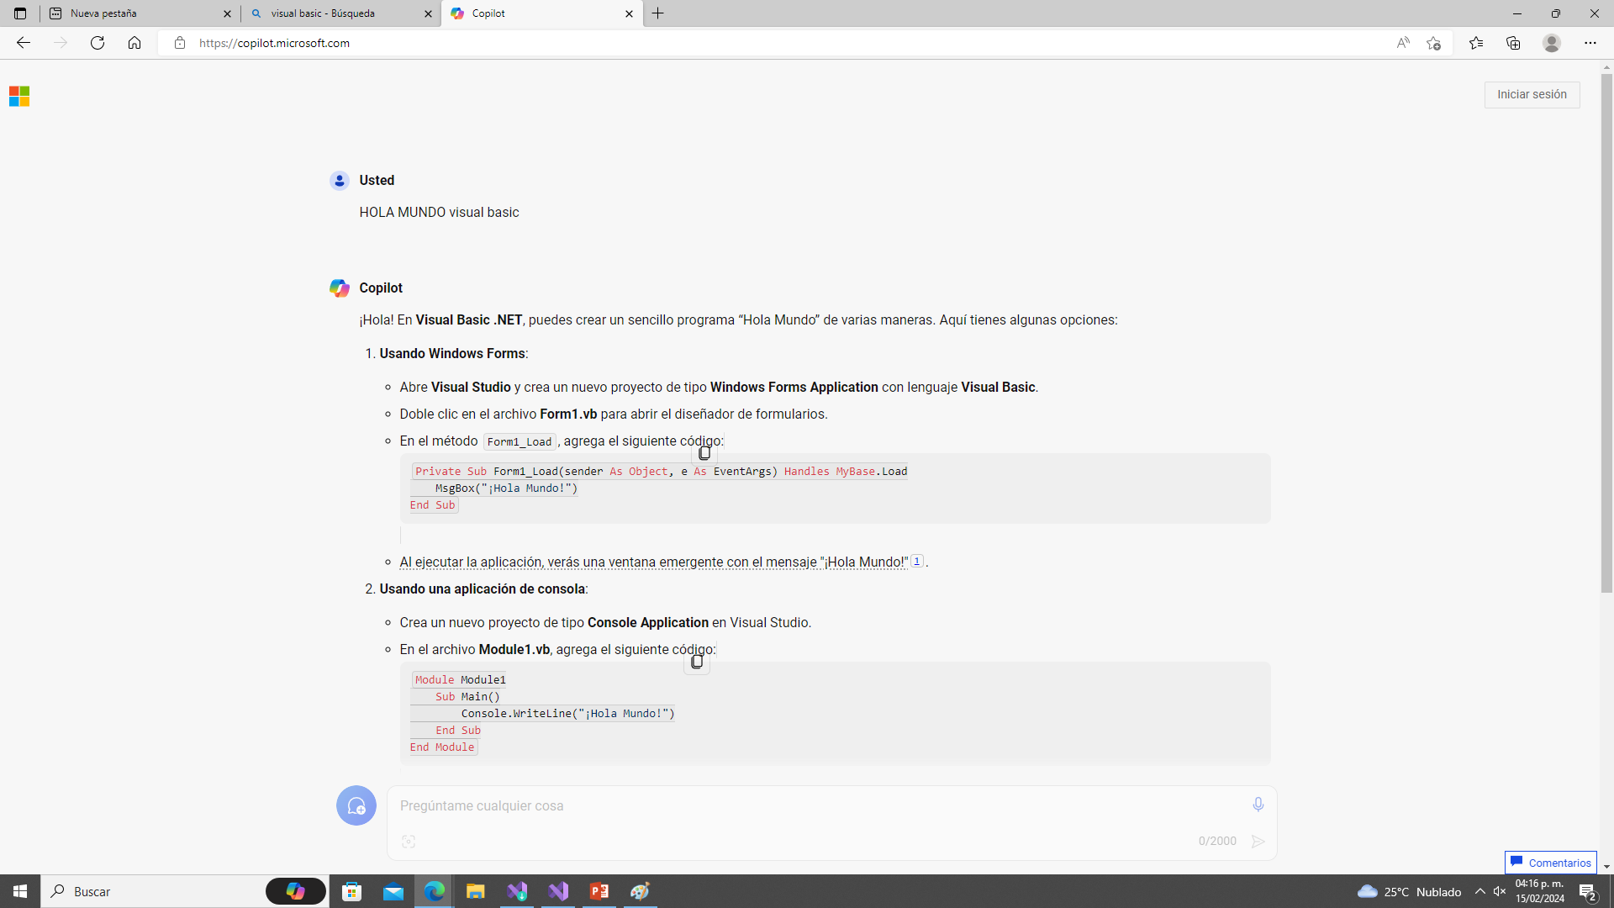
Preguntale a copilot

Slide 4
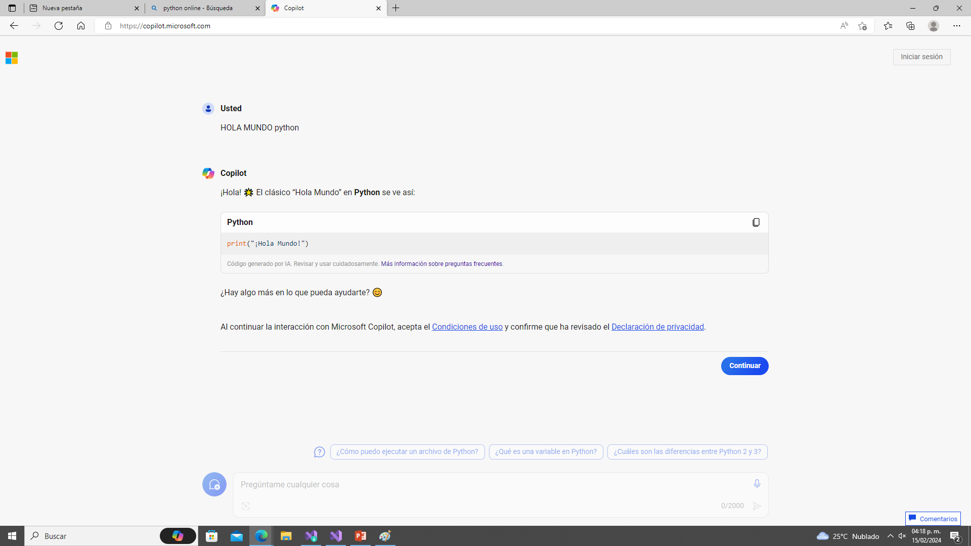

Slide 5
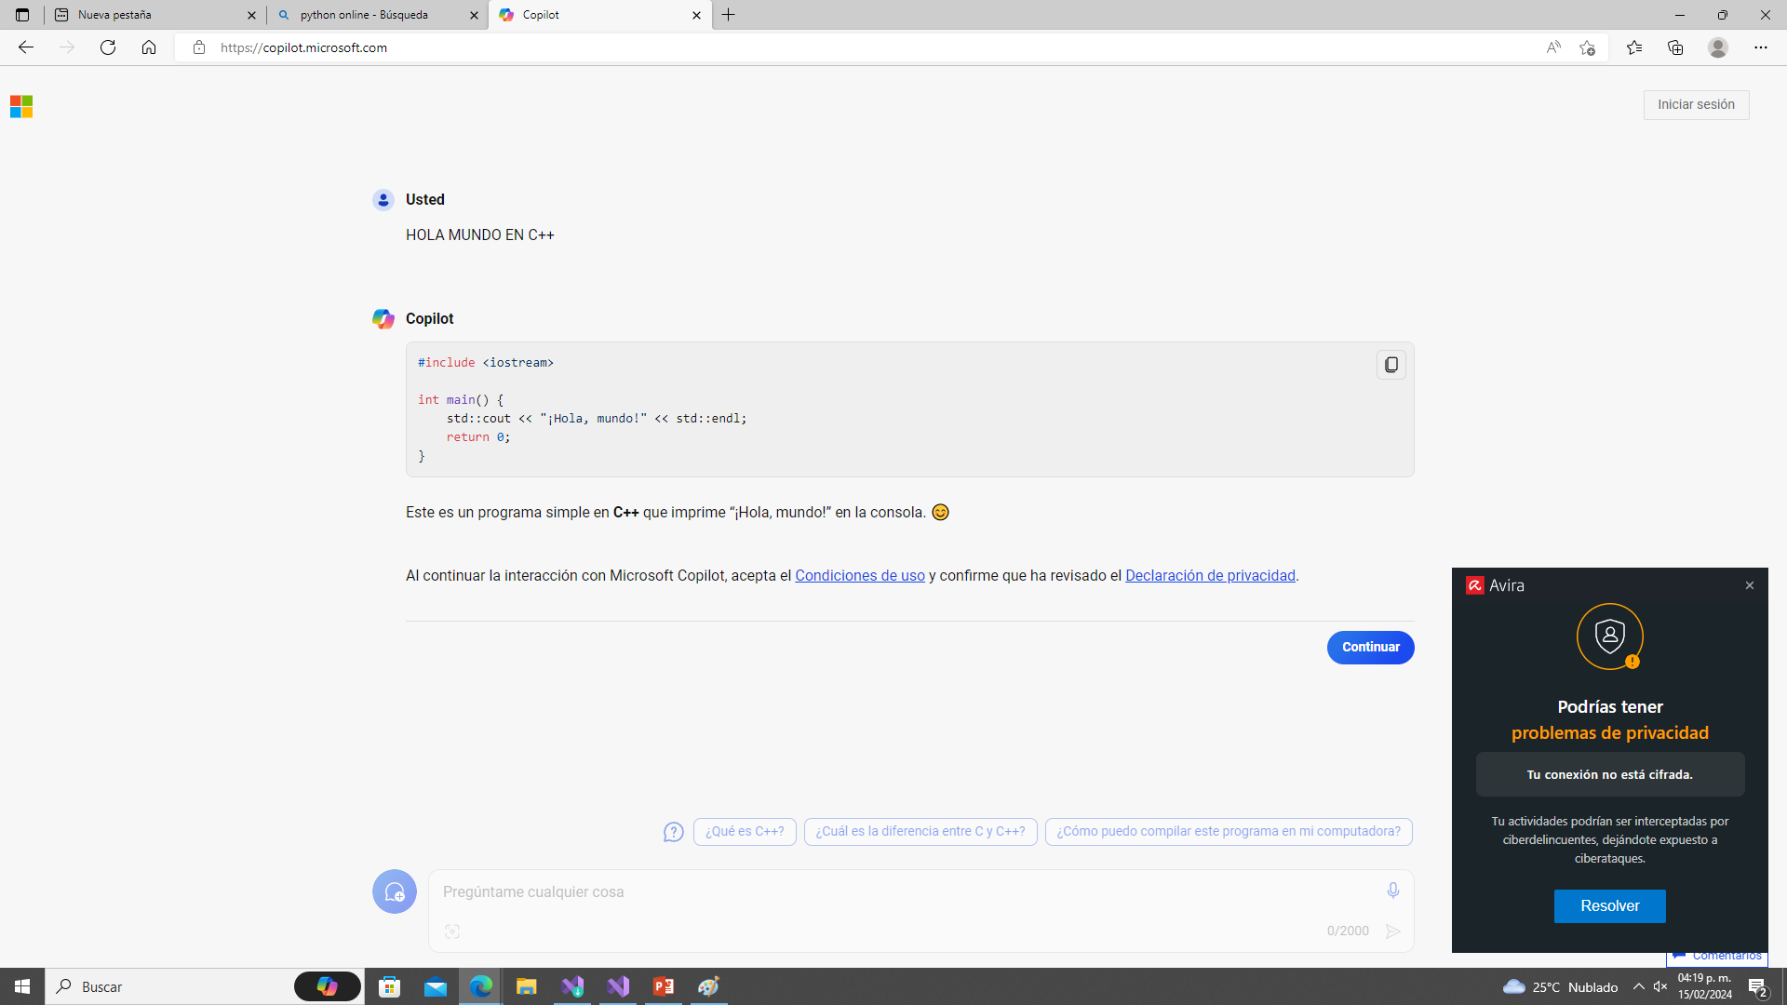

Slide 6
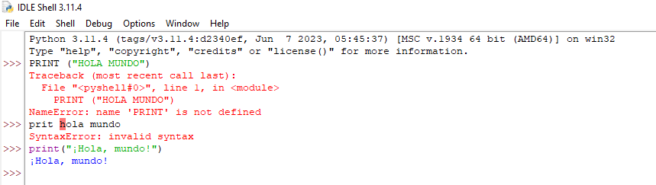
Testeamos la efectividad de los cogidos que nos arrojo copilot

Slide 7
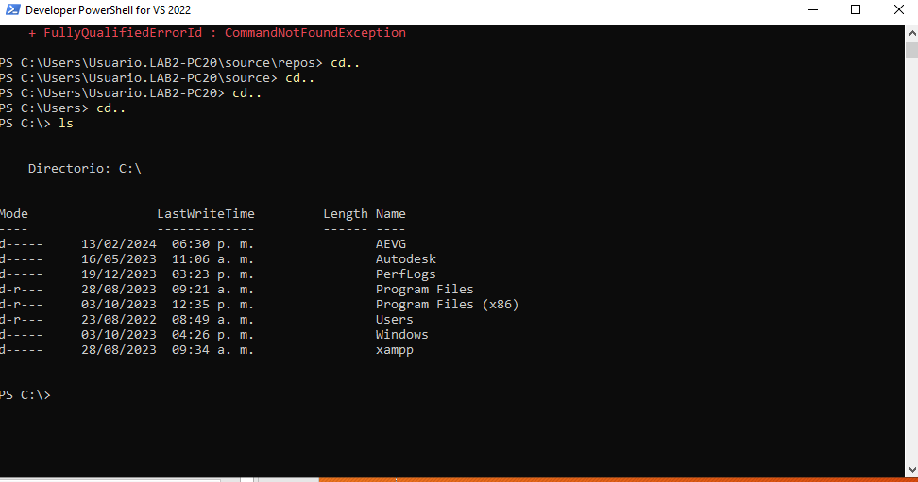
Cd ..
Ls
Para poder buscar archivos

Slide 8
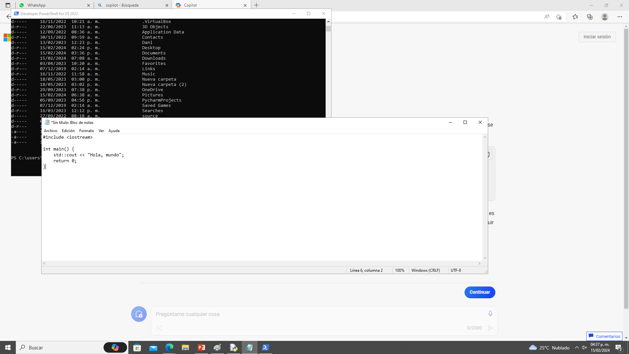
Creamos un archivo con el cogido c++

Slide 9
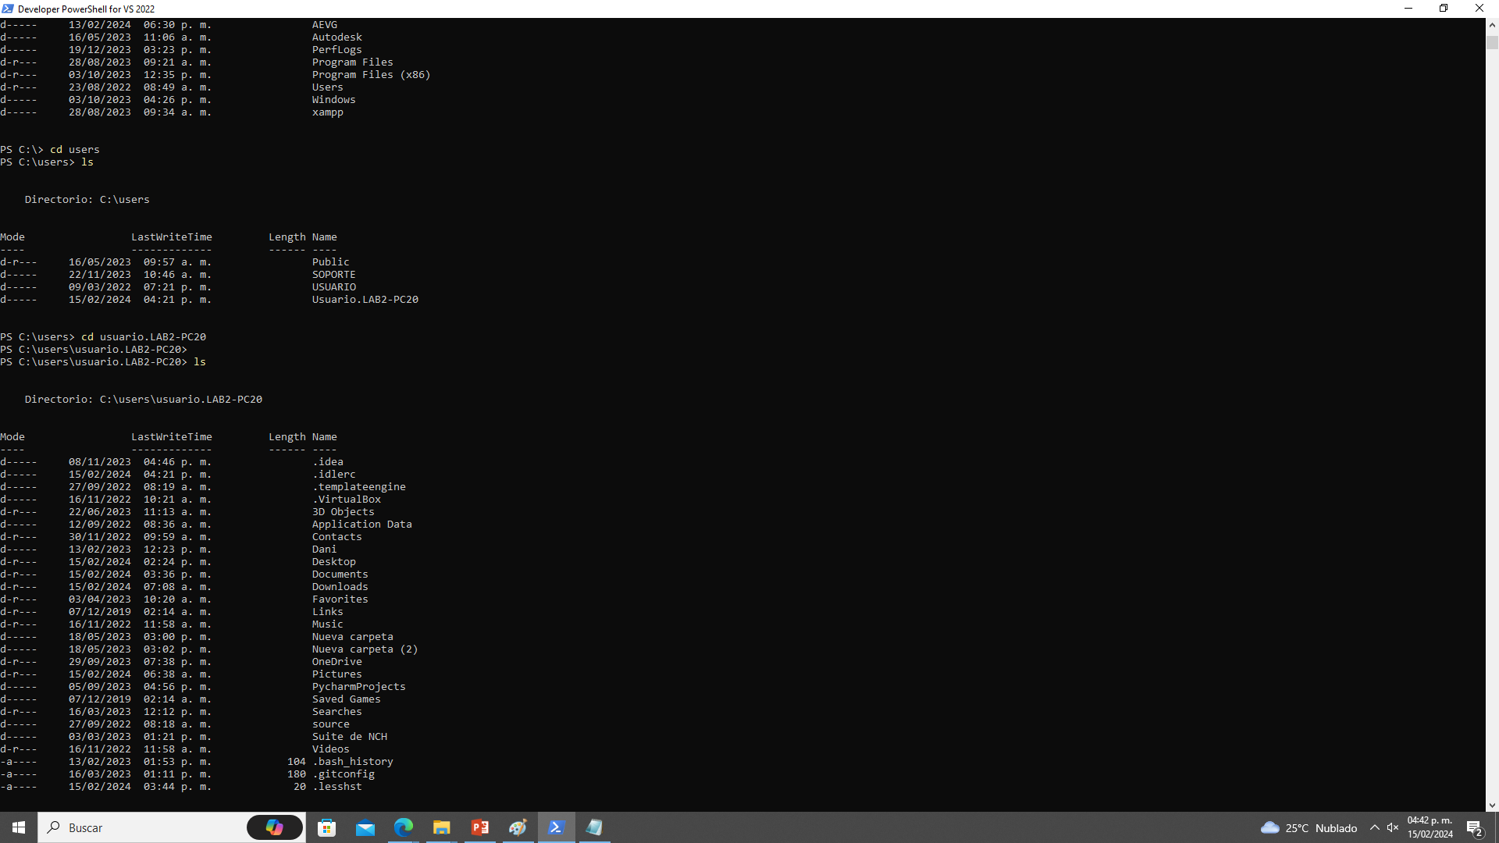
Cd y ls para bucar archivos

Slide 10
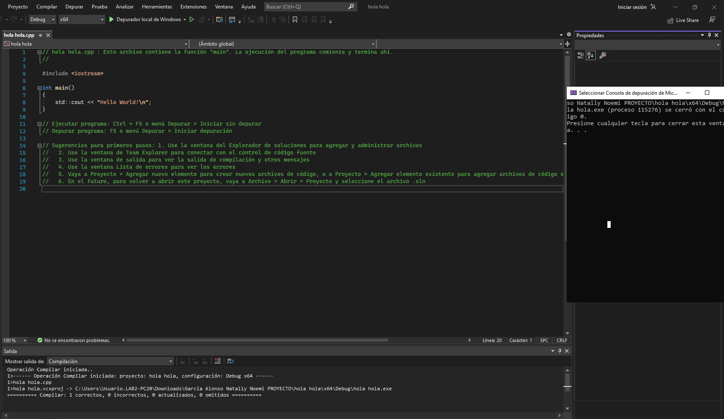
Compilación de vb
Correcta

Slide 11
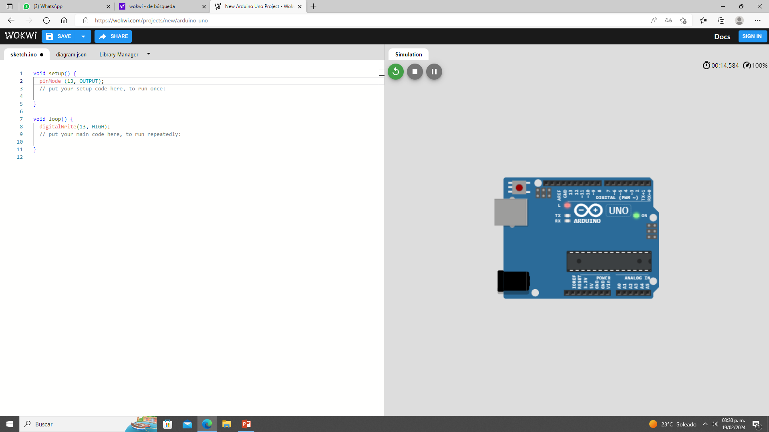
CLASE 2 lenguaje para que encienda el led

Slide 12
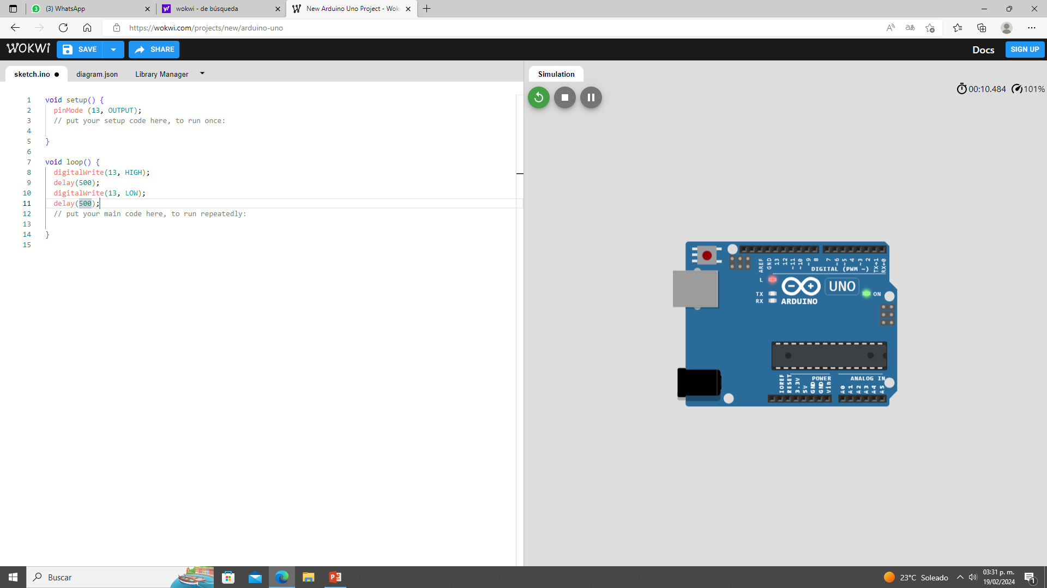
Parpade el led 500 se prenda y se apague

Slide 13
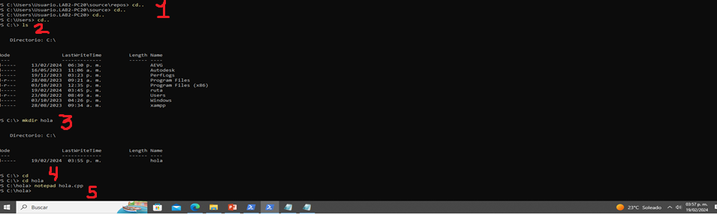
Comando para abrir un bloc de notas

Slide 14
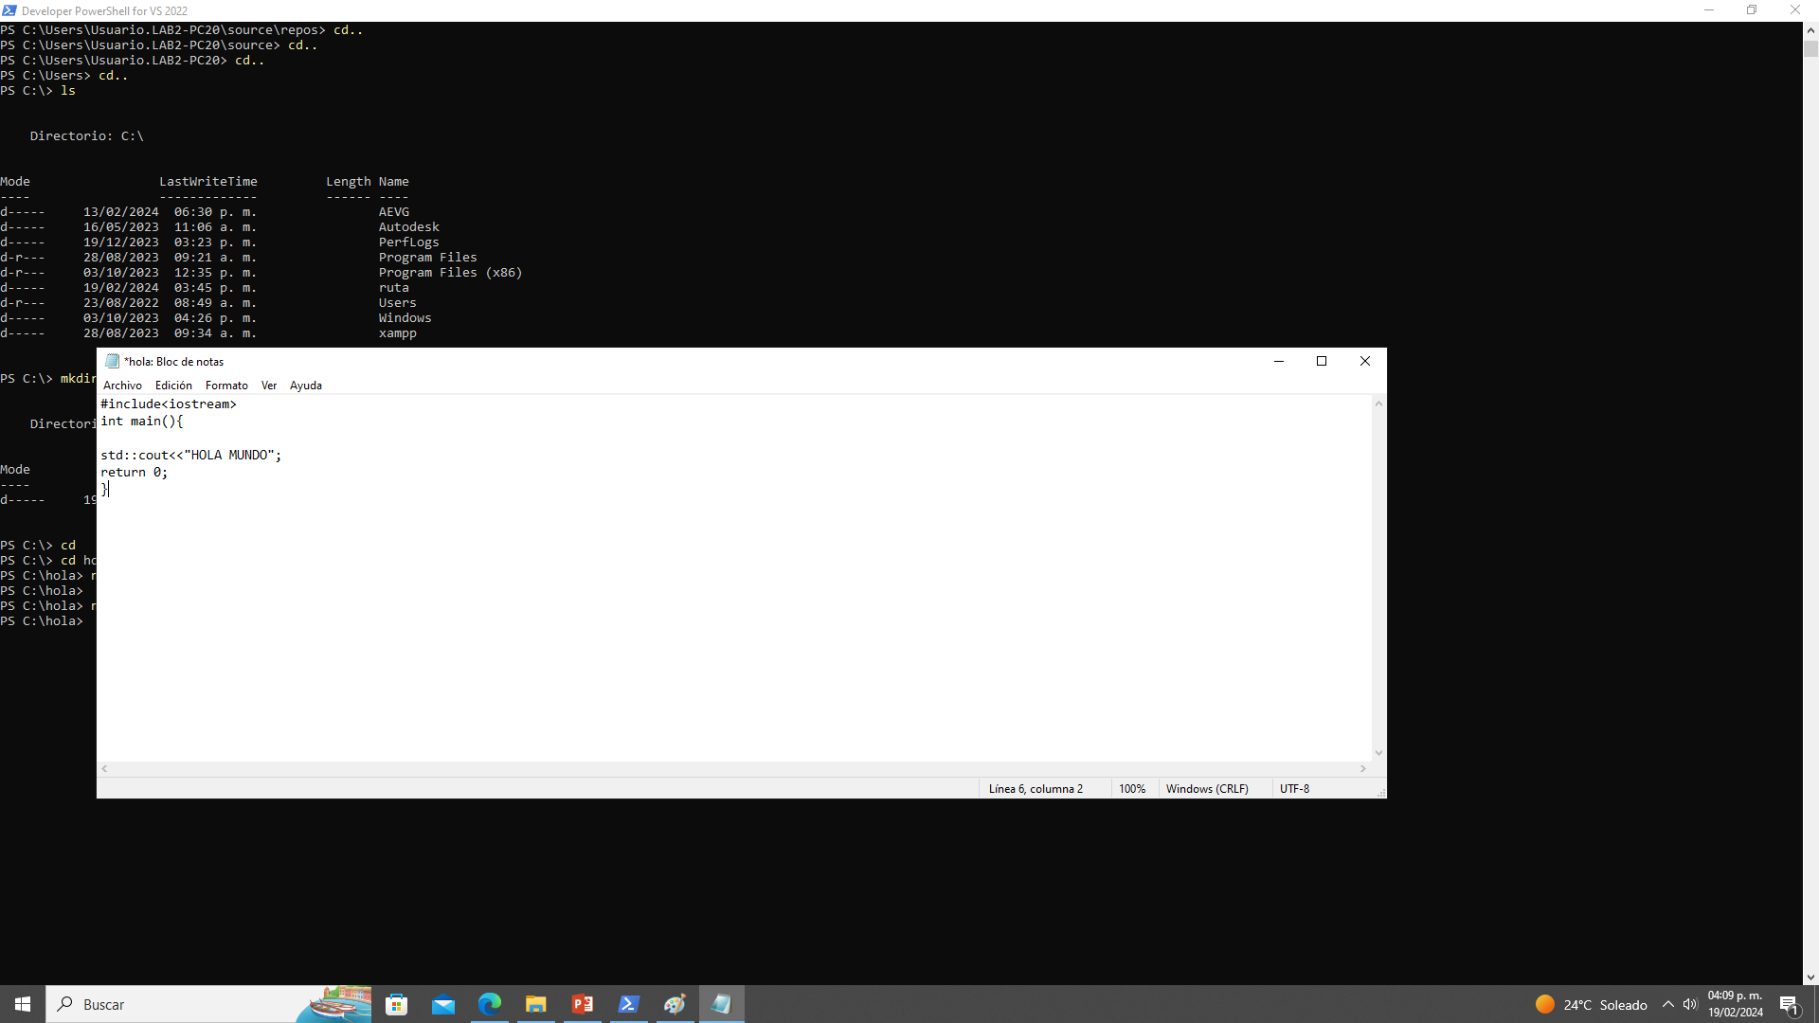
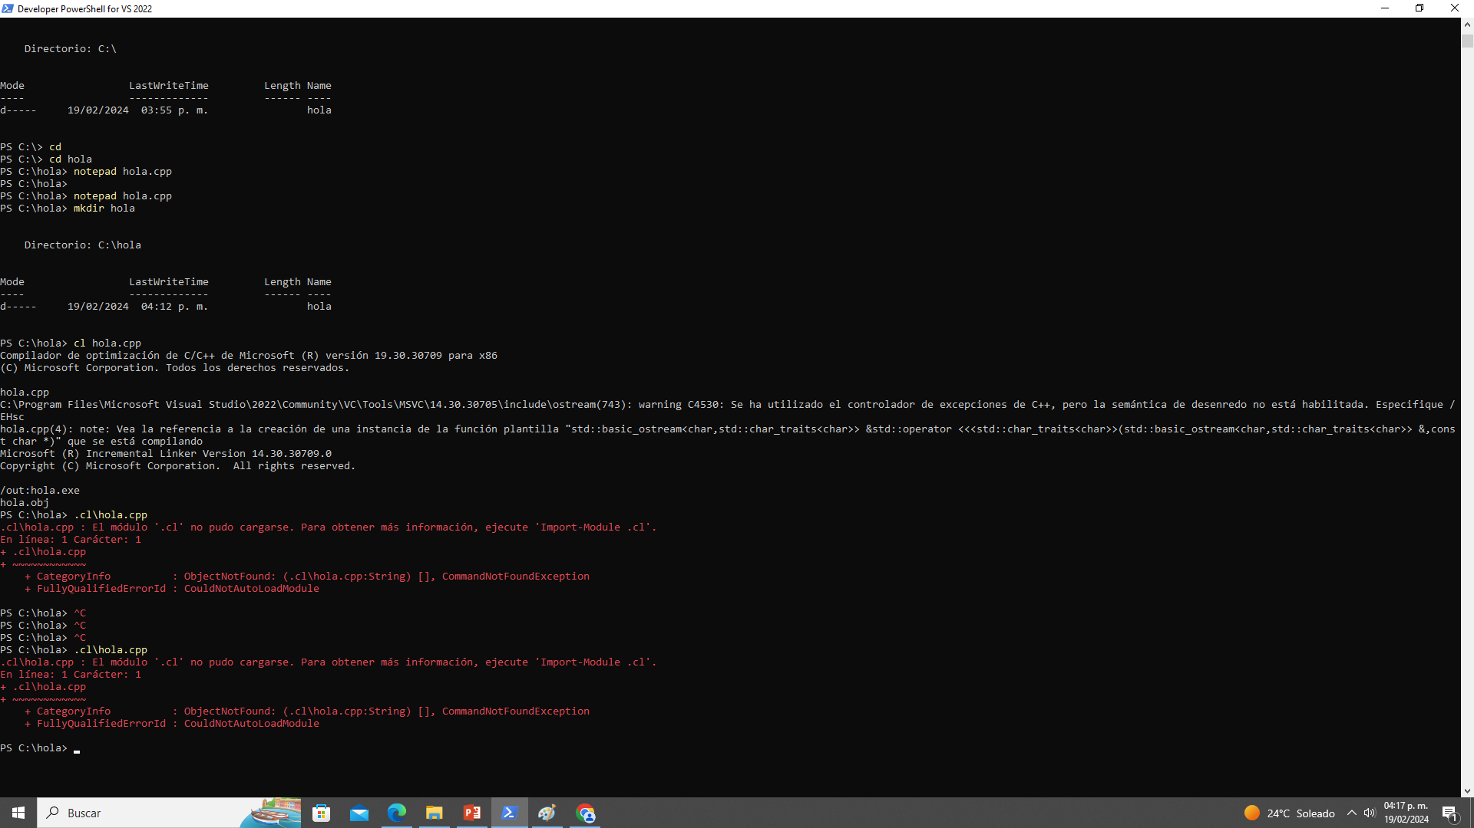
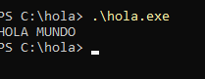
Para que nos aparezca en la pantalla; “hola mundo”

Slide 15
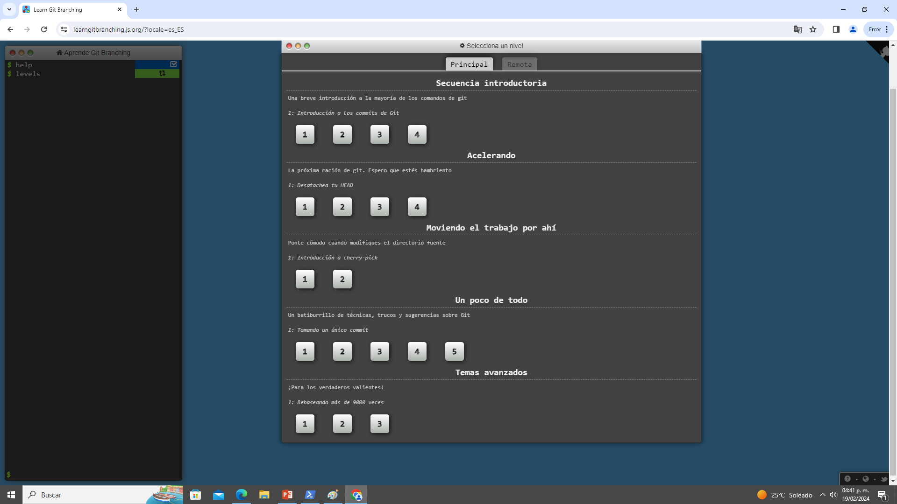
Abrimos GIT “ ES GRATIS “

Slide 19
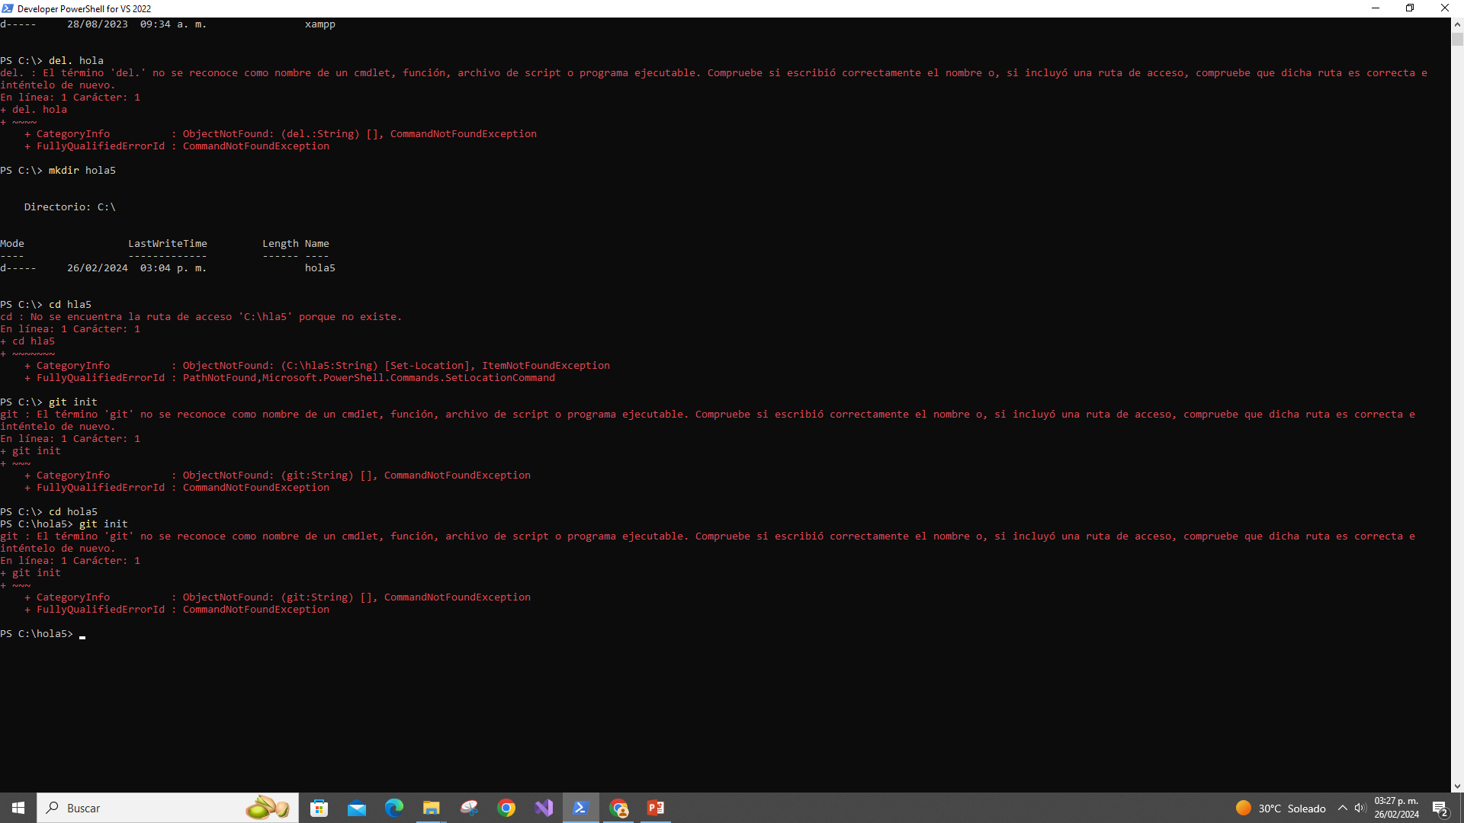

Slide 20
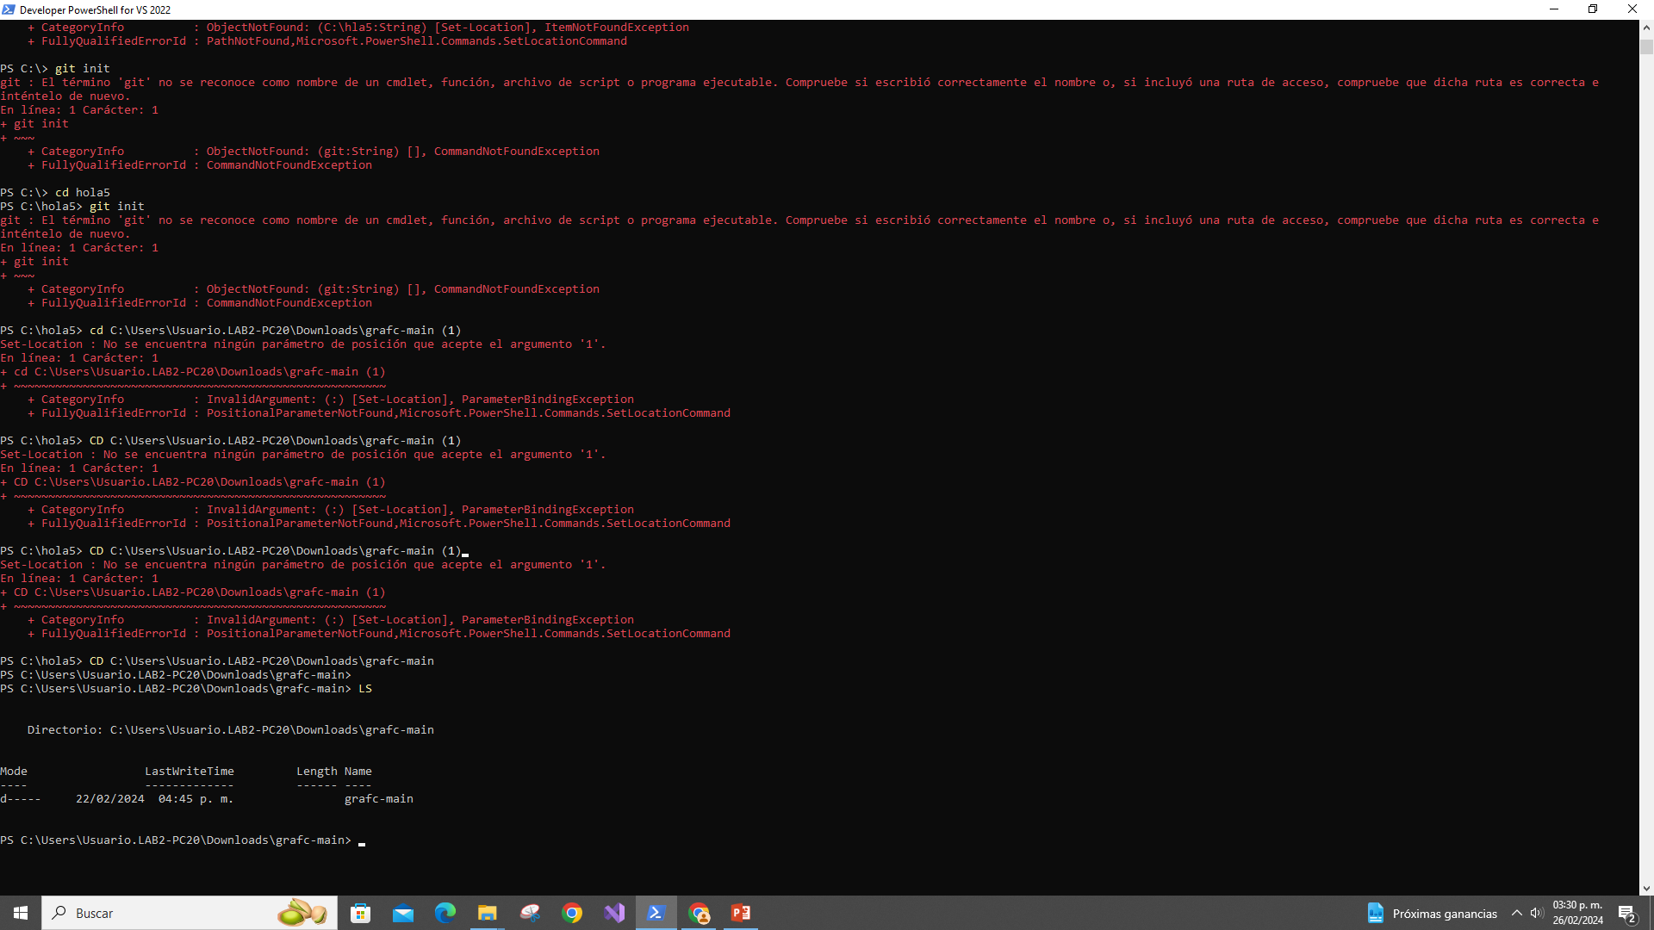

Slide 21
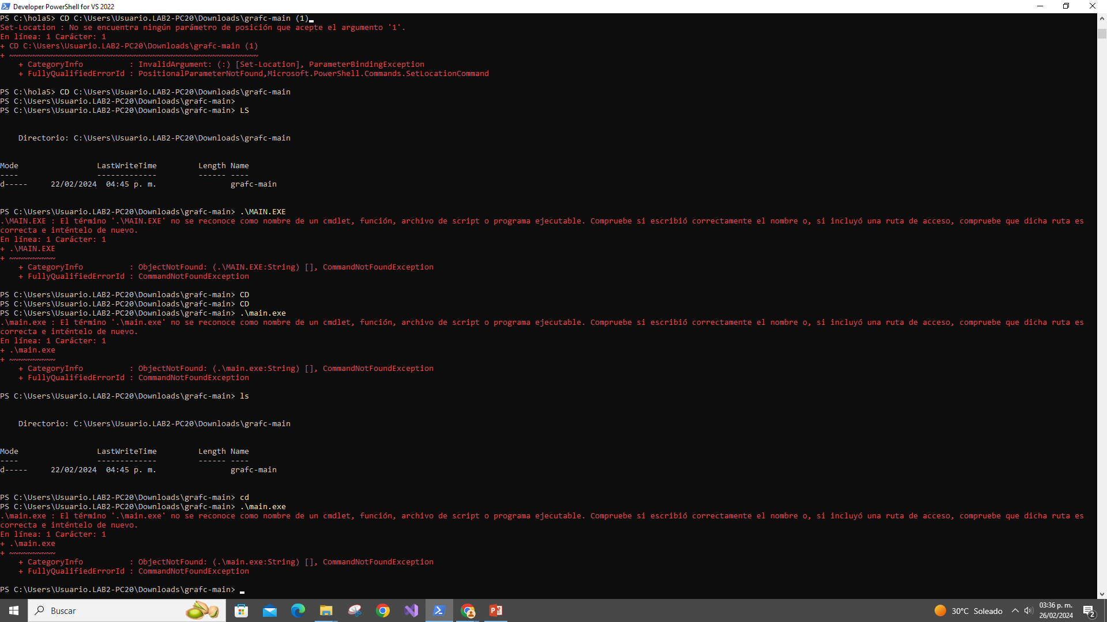

Slide 22
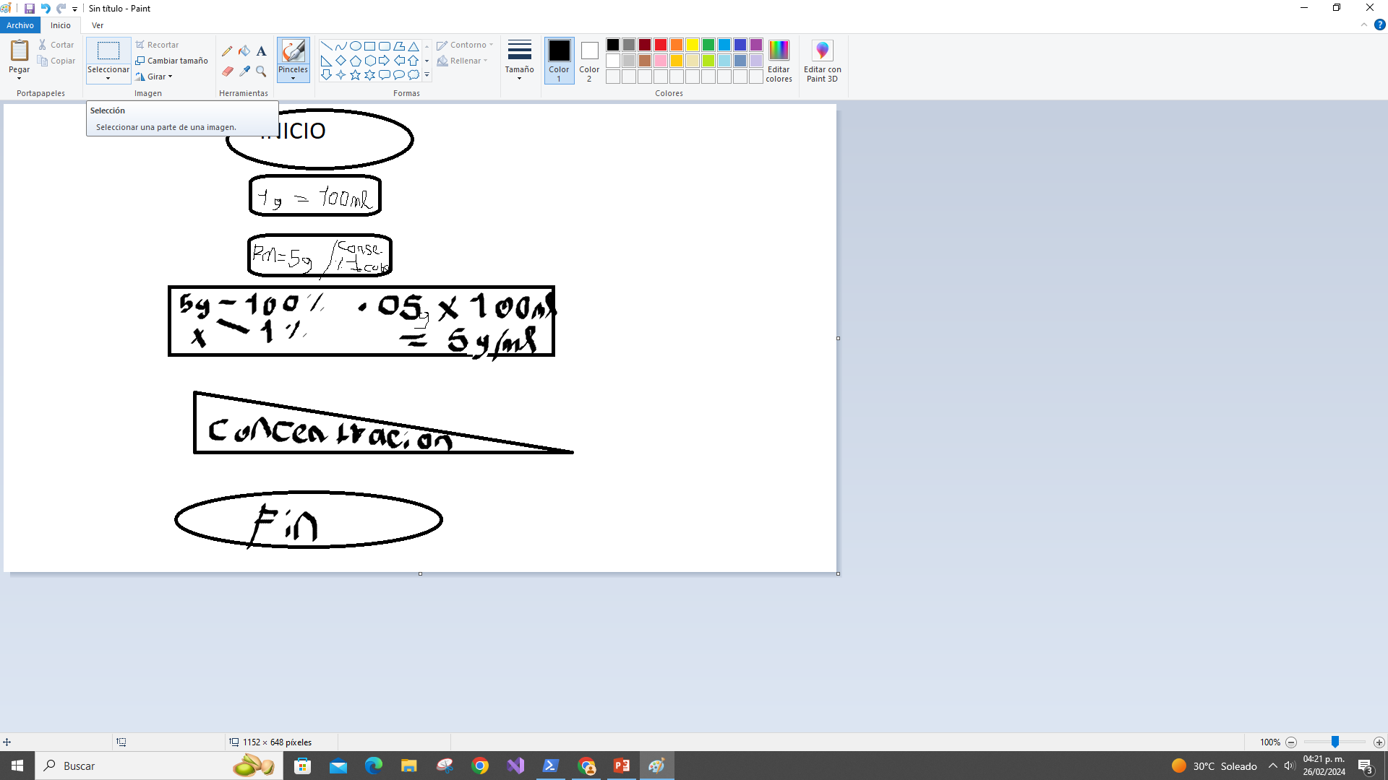
SEUDOCODIGO

Slide 23
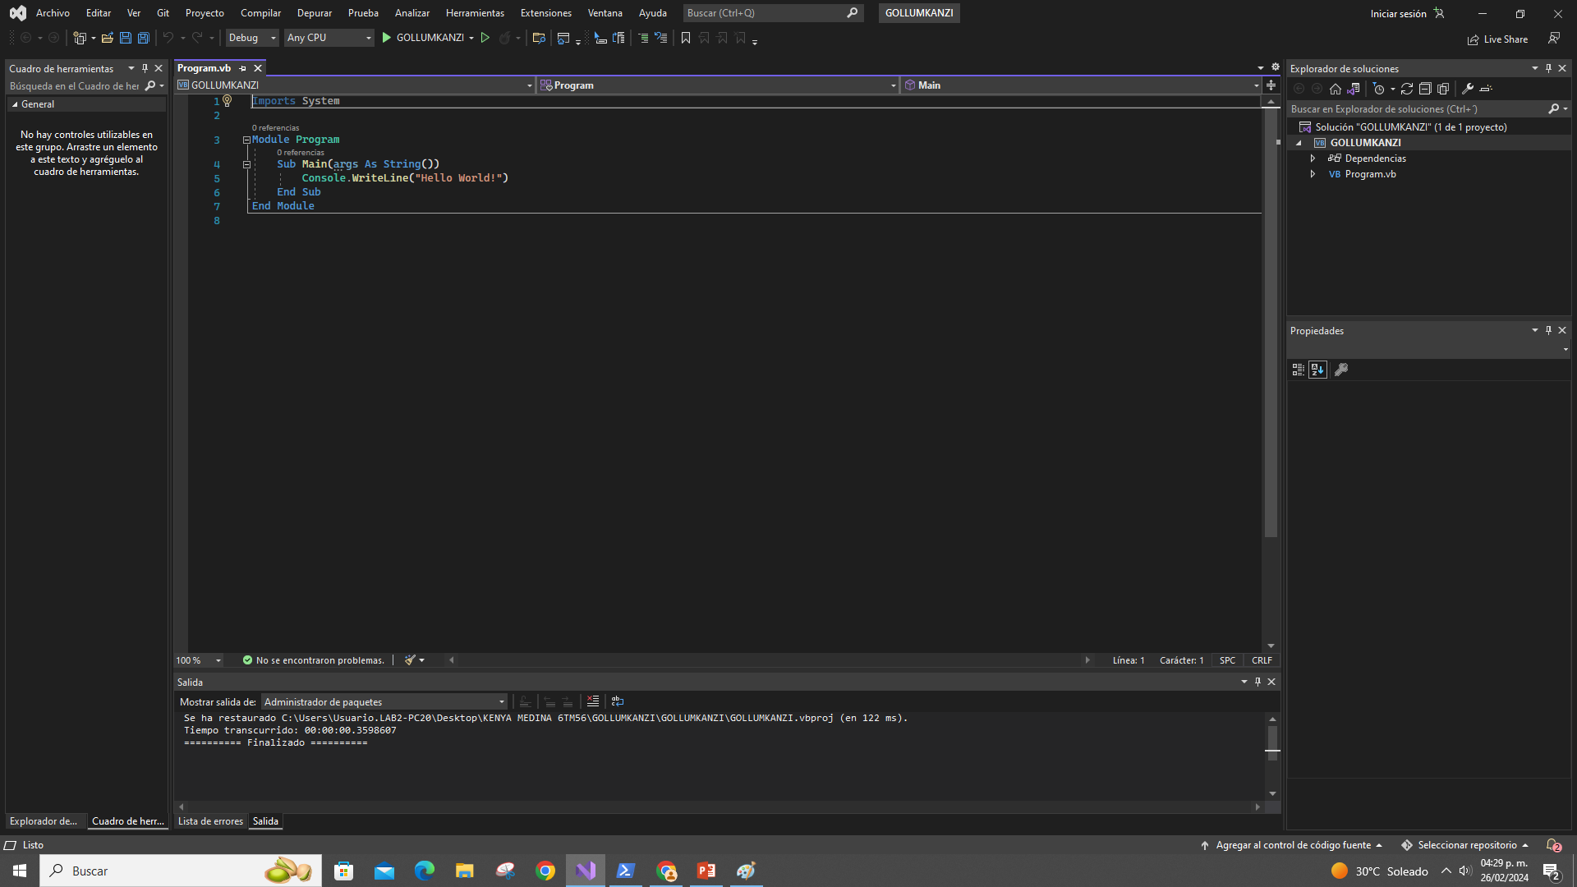

Slide 24
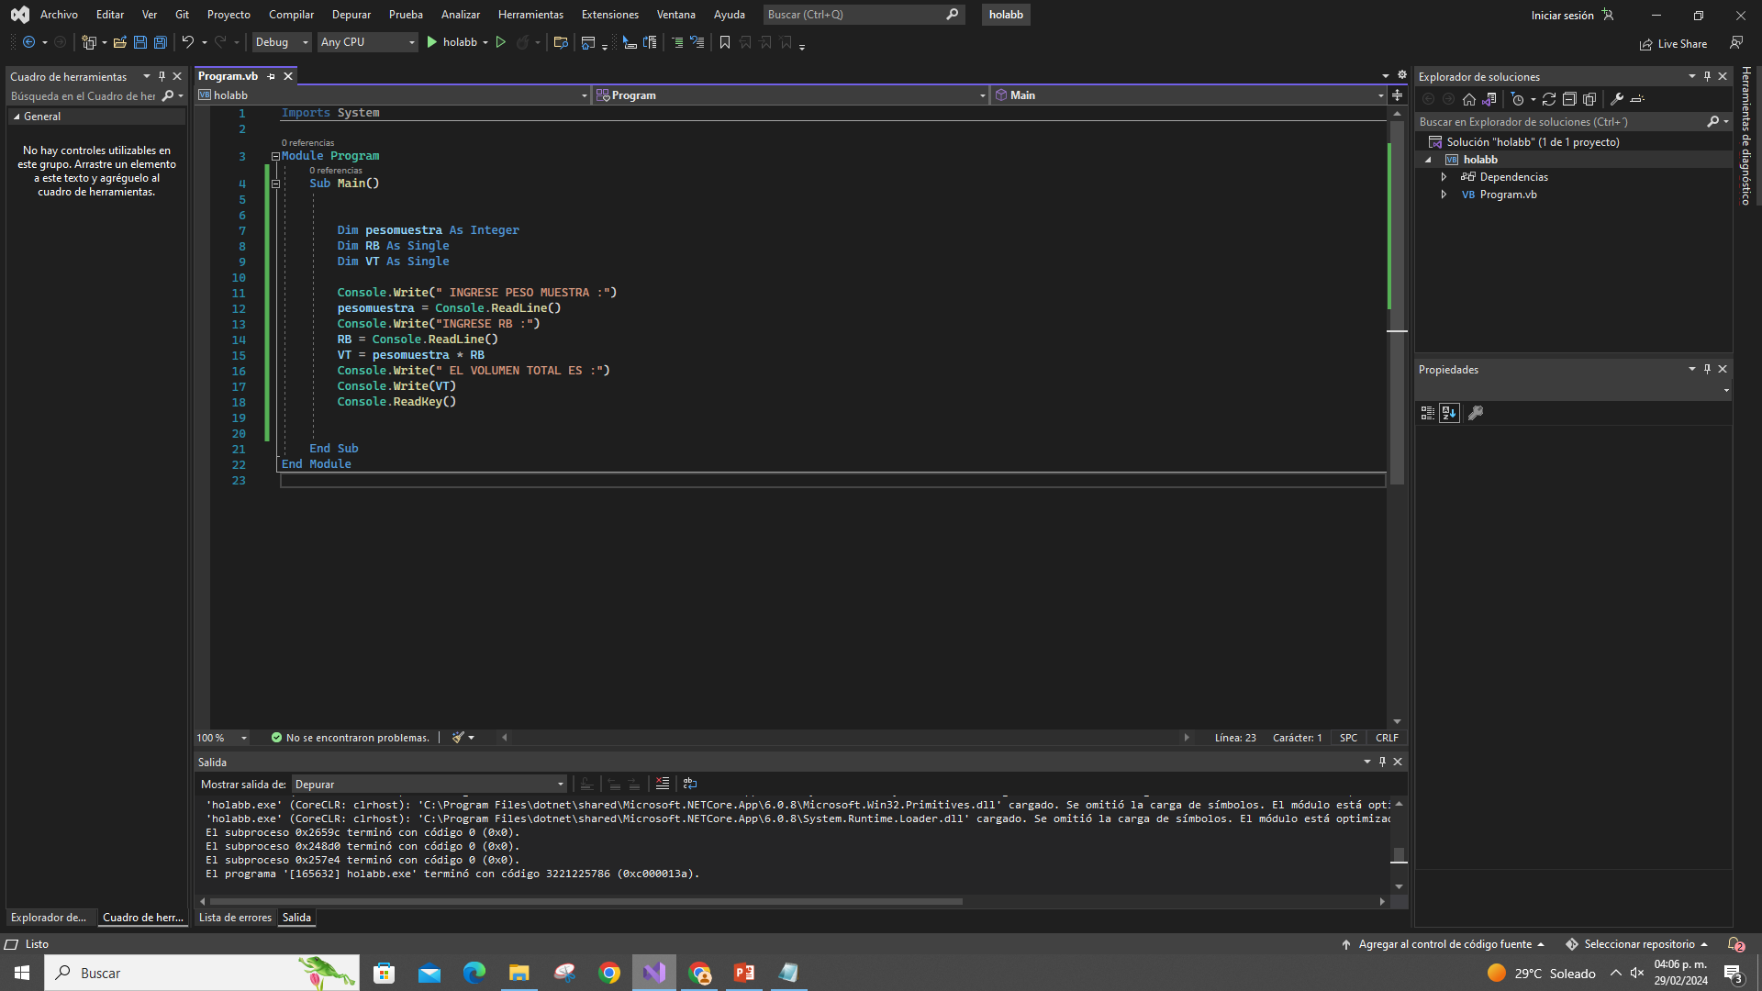
Codigo de VT

Slide 25
Inicio
Ingresa PH
Ph <7
verdadero
accido
falso
alcalino
fin

Slide 26
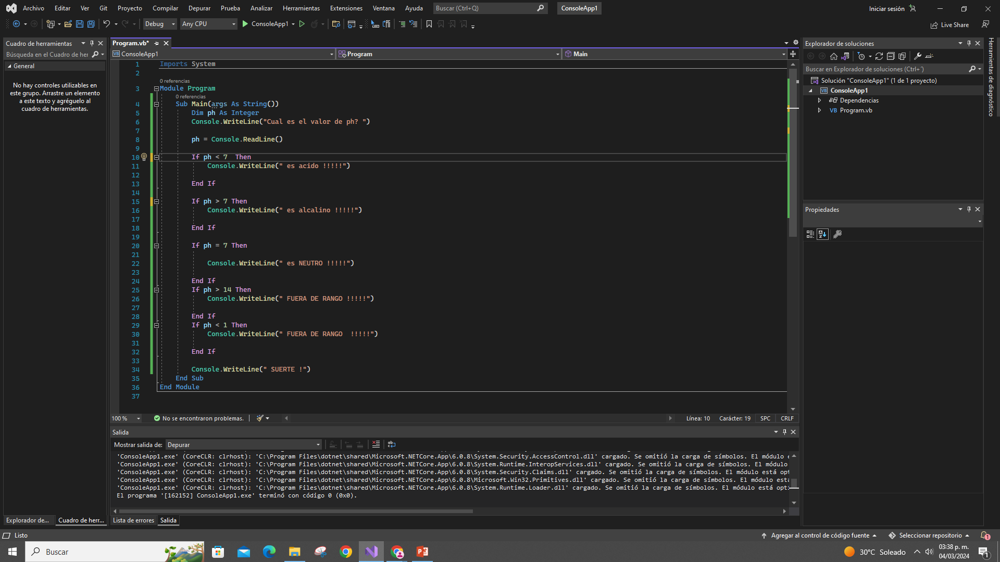
Codigo para programa de ph

Slide 27
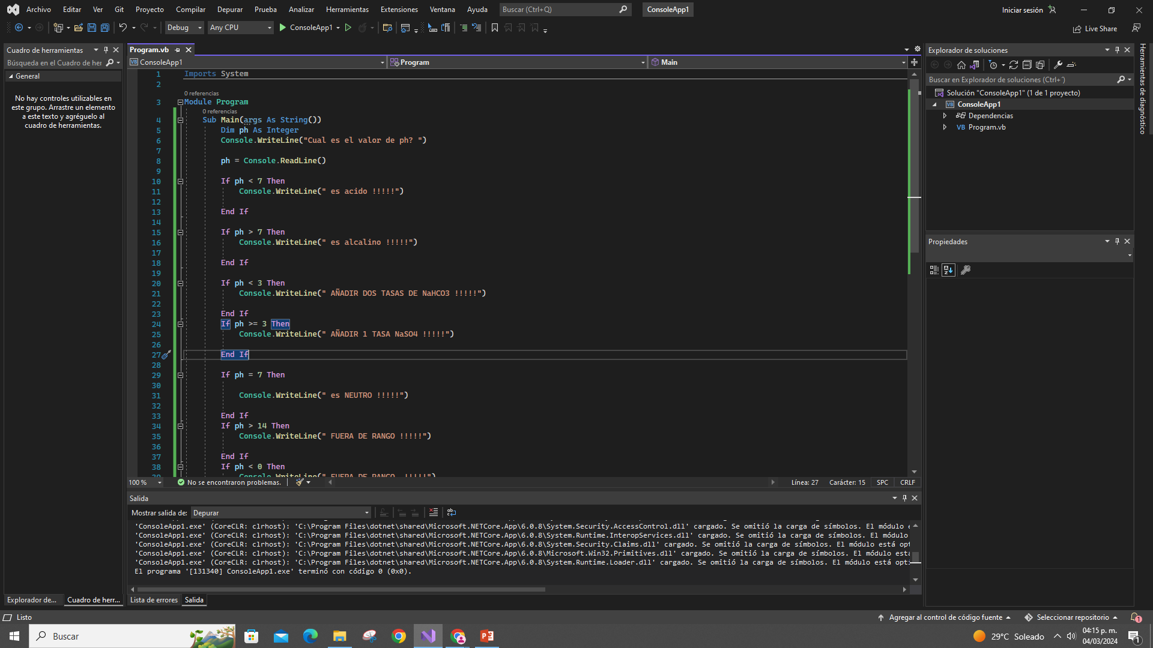
Codigo para programa de ph

Slide 28
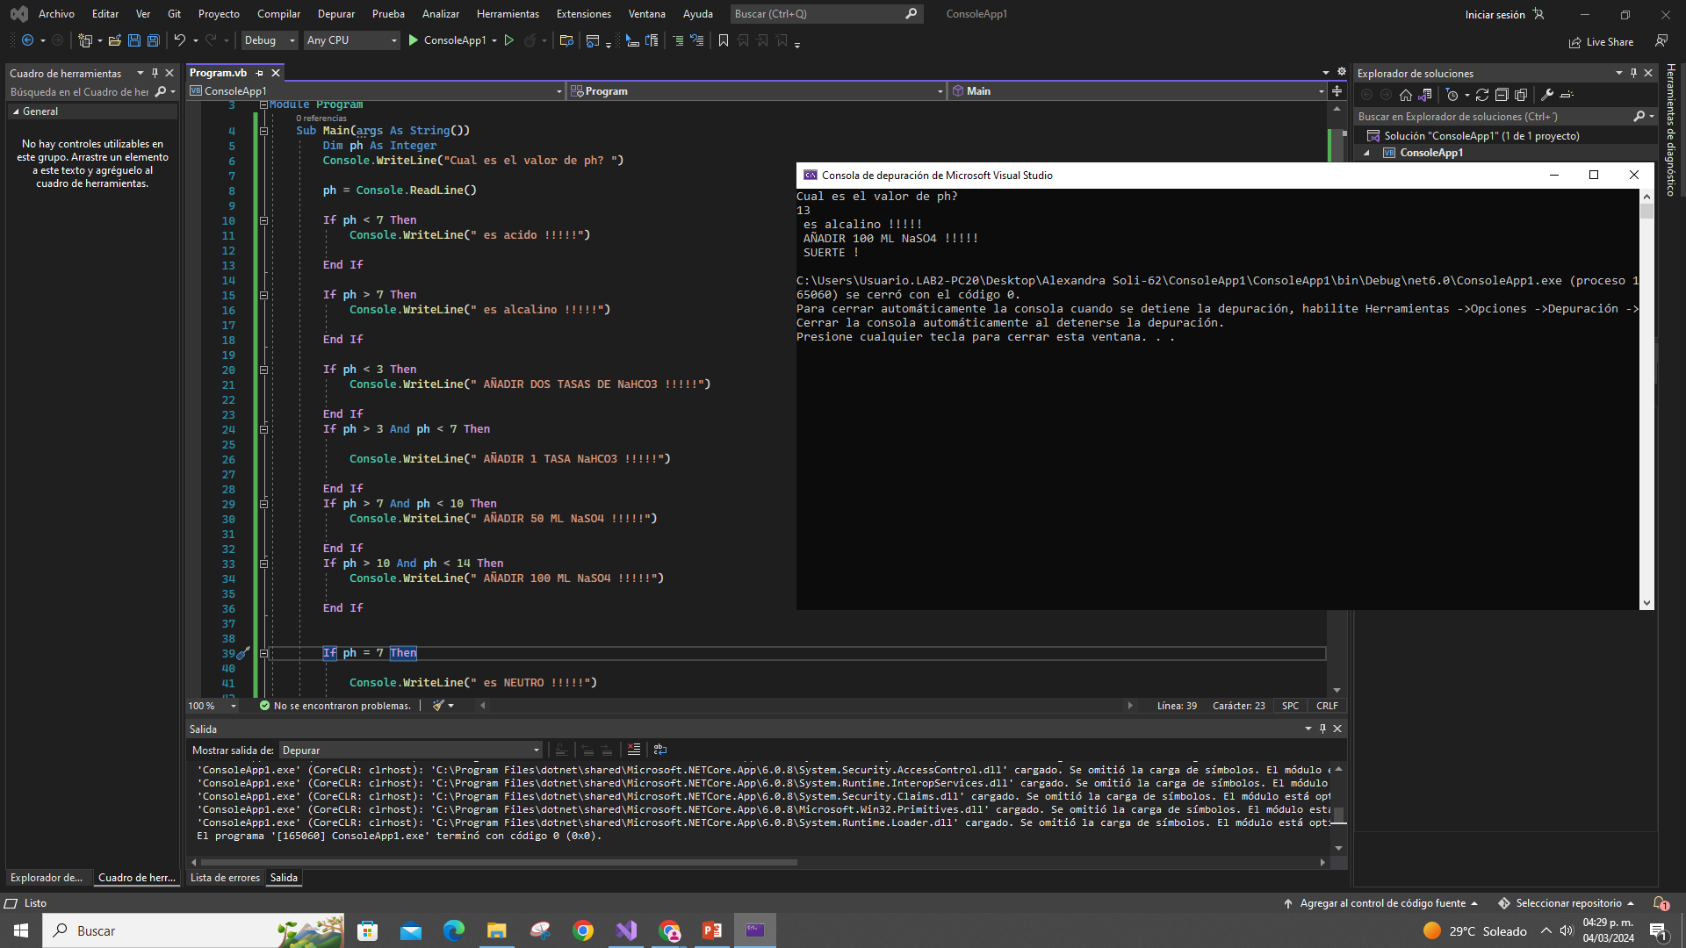
Codigo para programa de ph

Slide 29
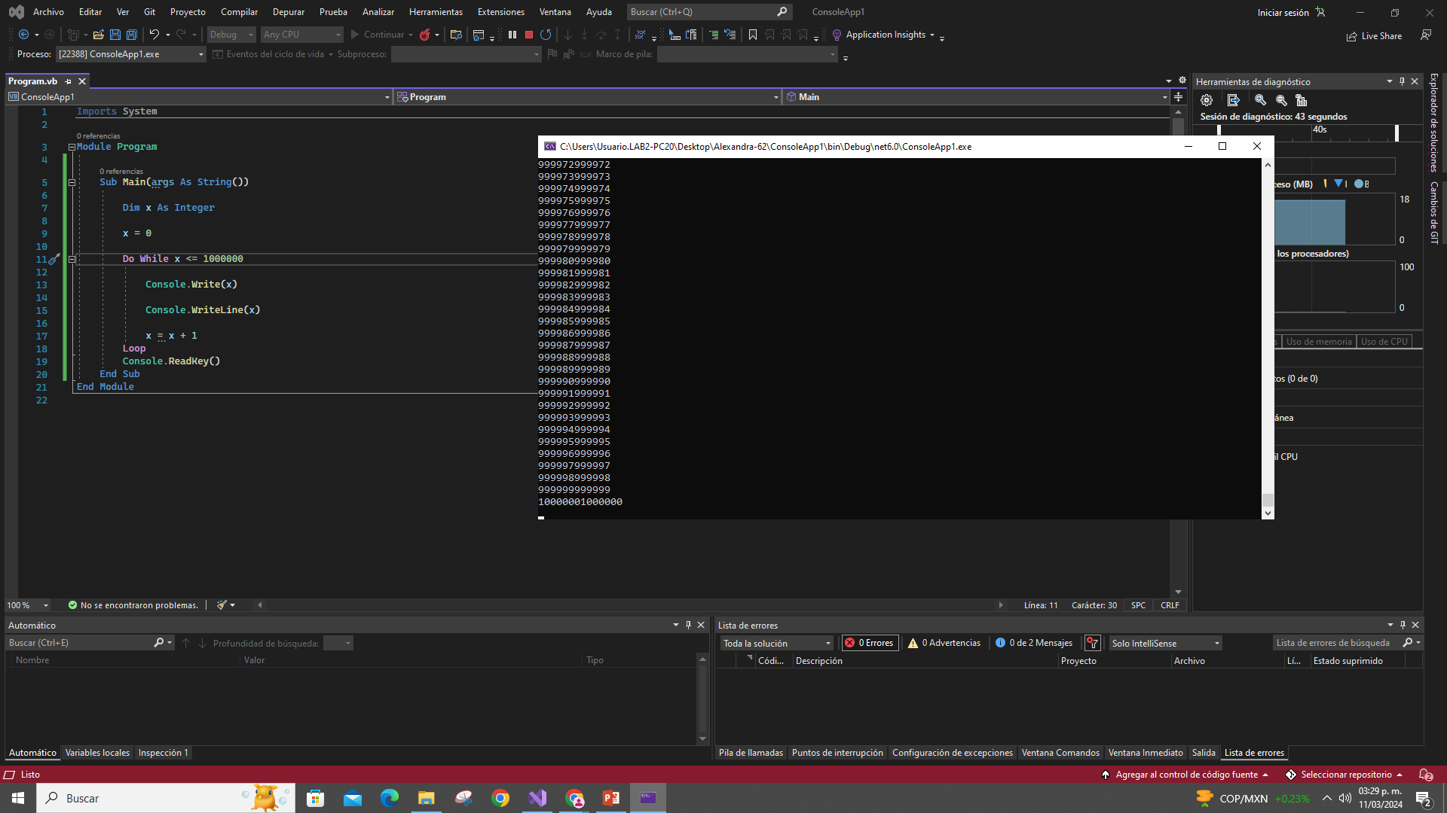

Slide 30
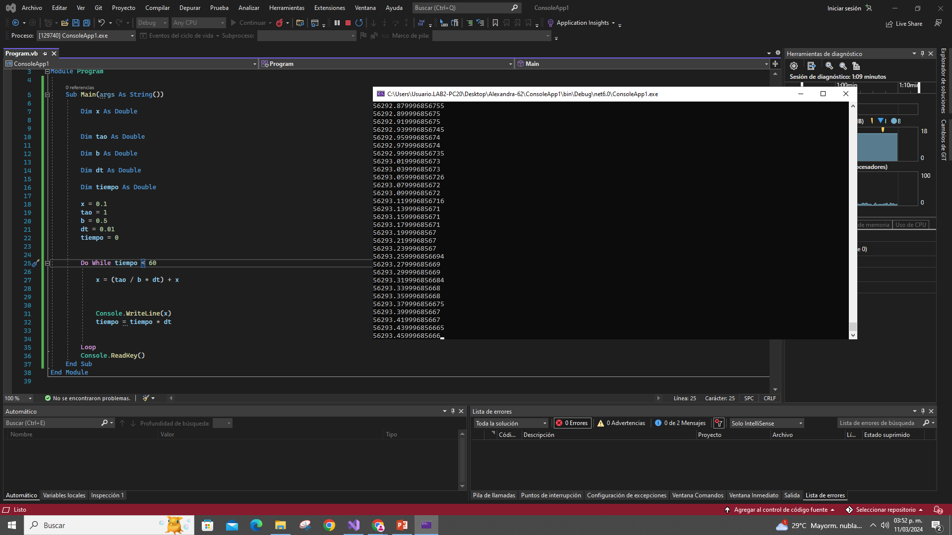

Slide 31
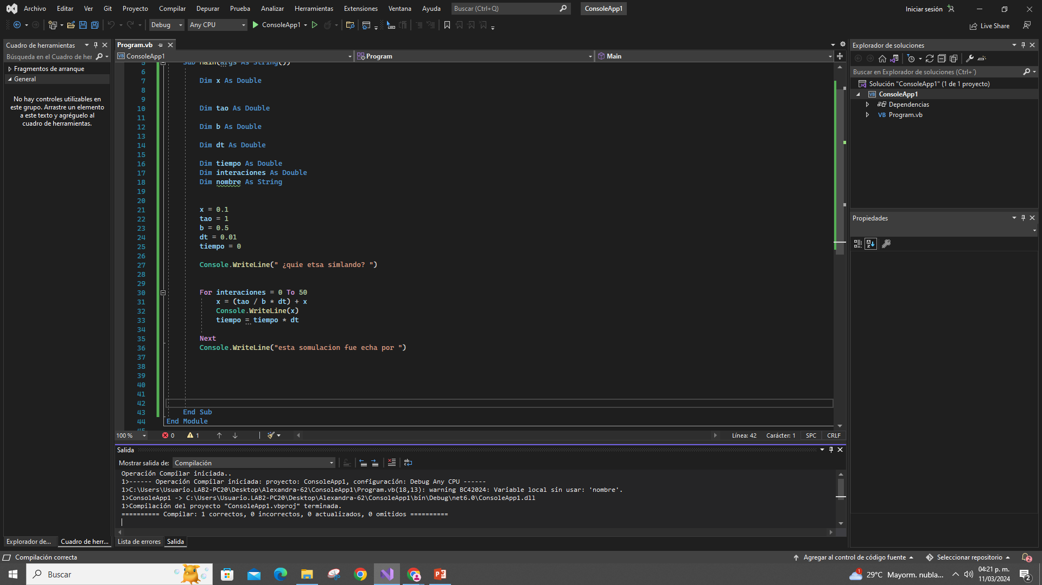

Slide 32
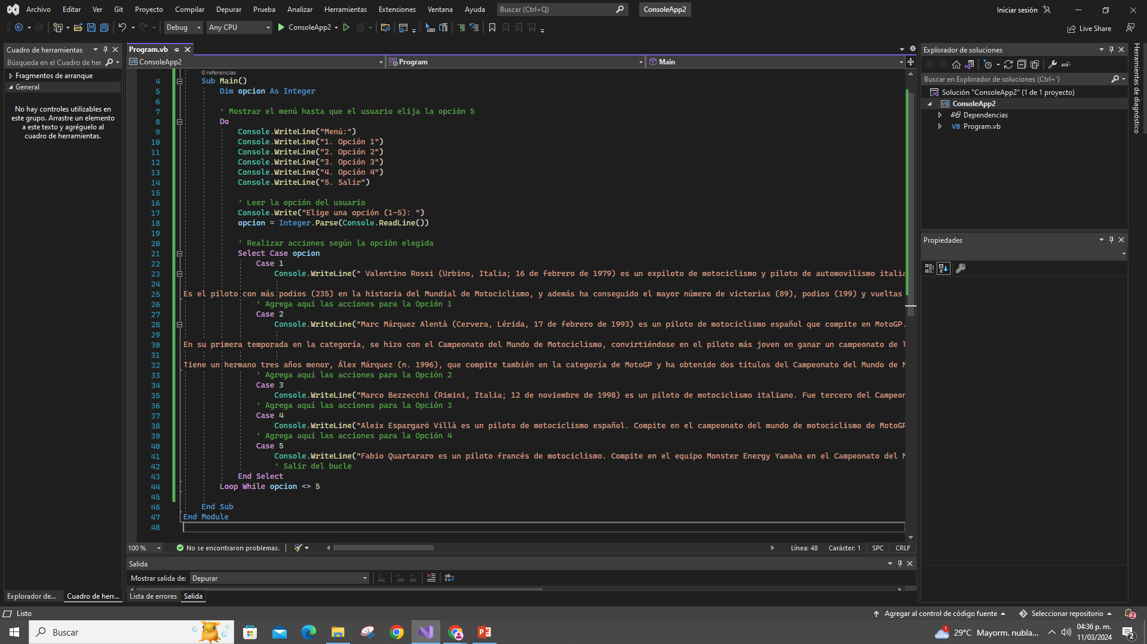
Hacer un menú con lo aprendido en clase

Slide 33
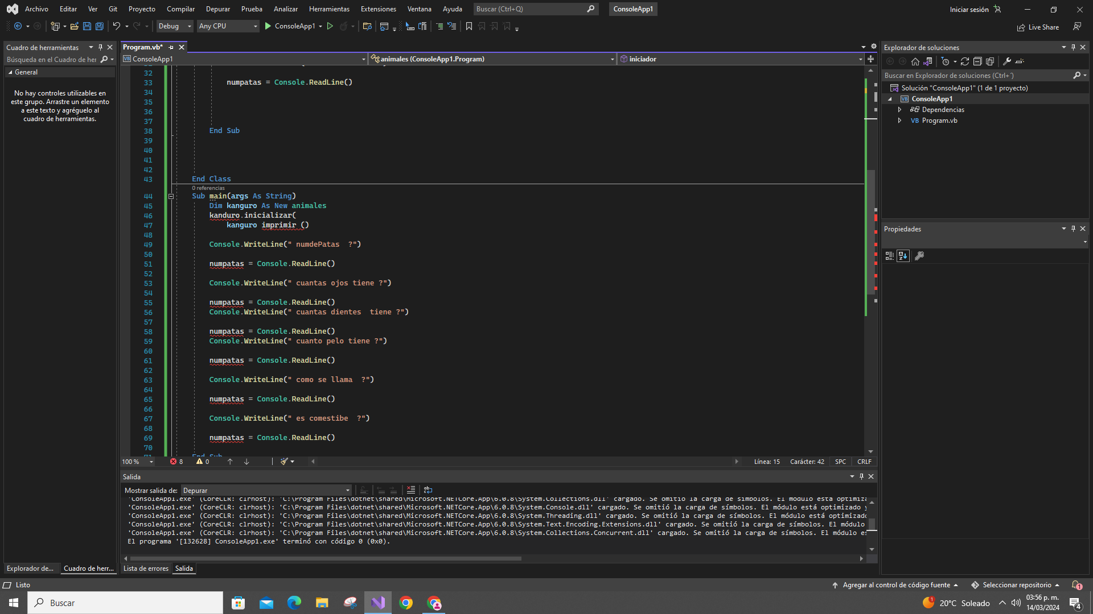

Slide 34
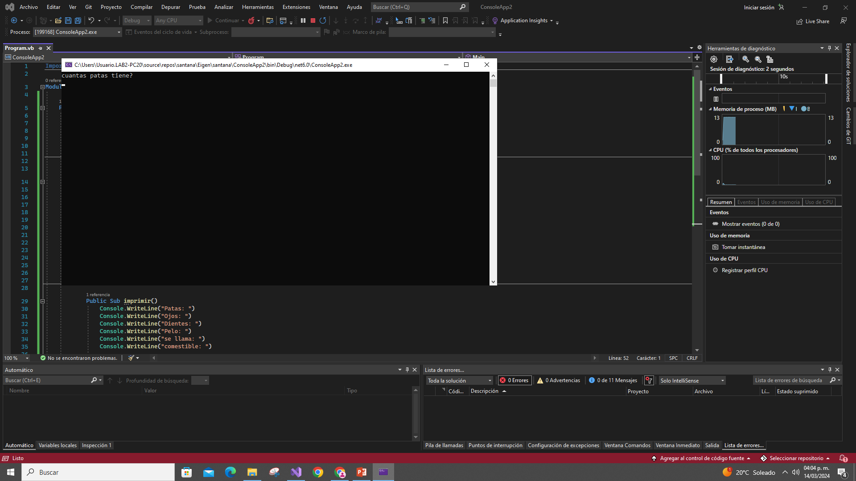

Slide 35
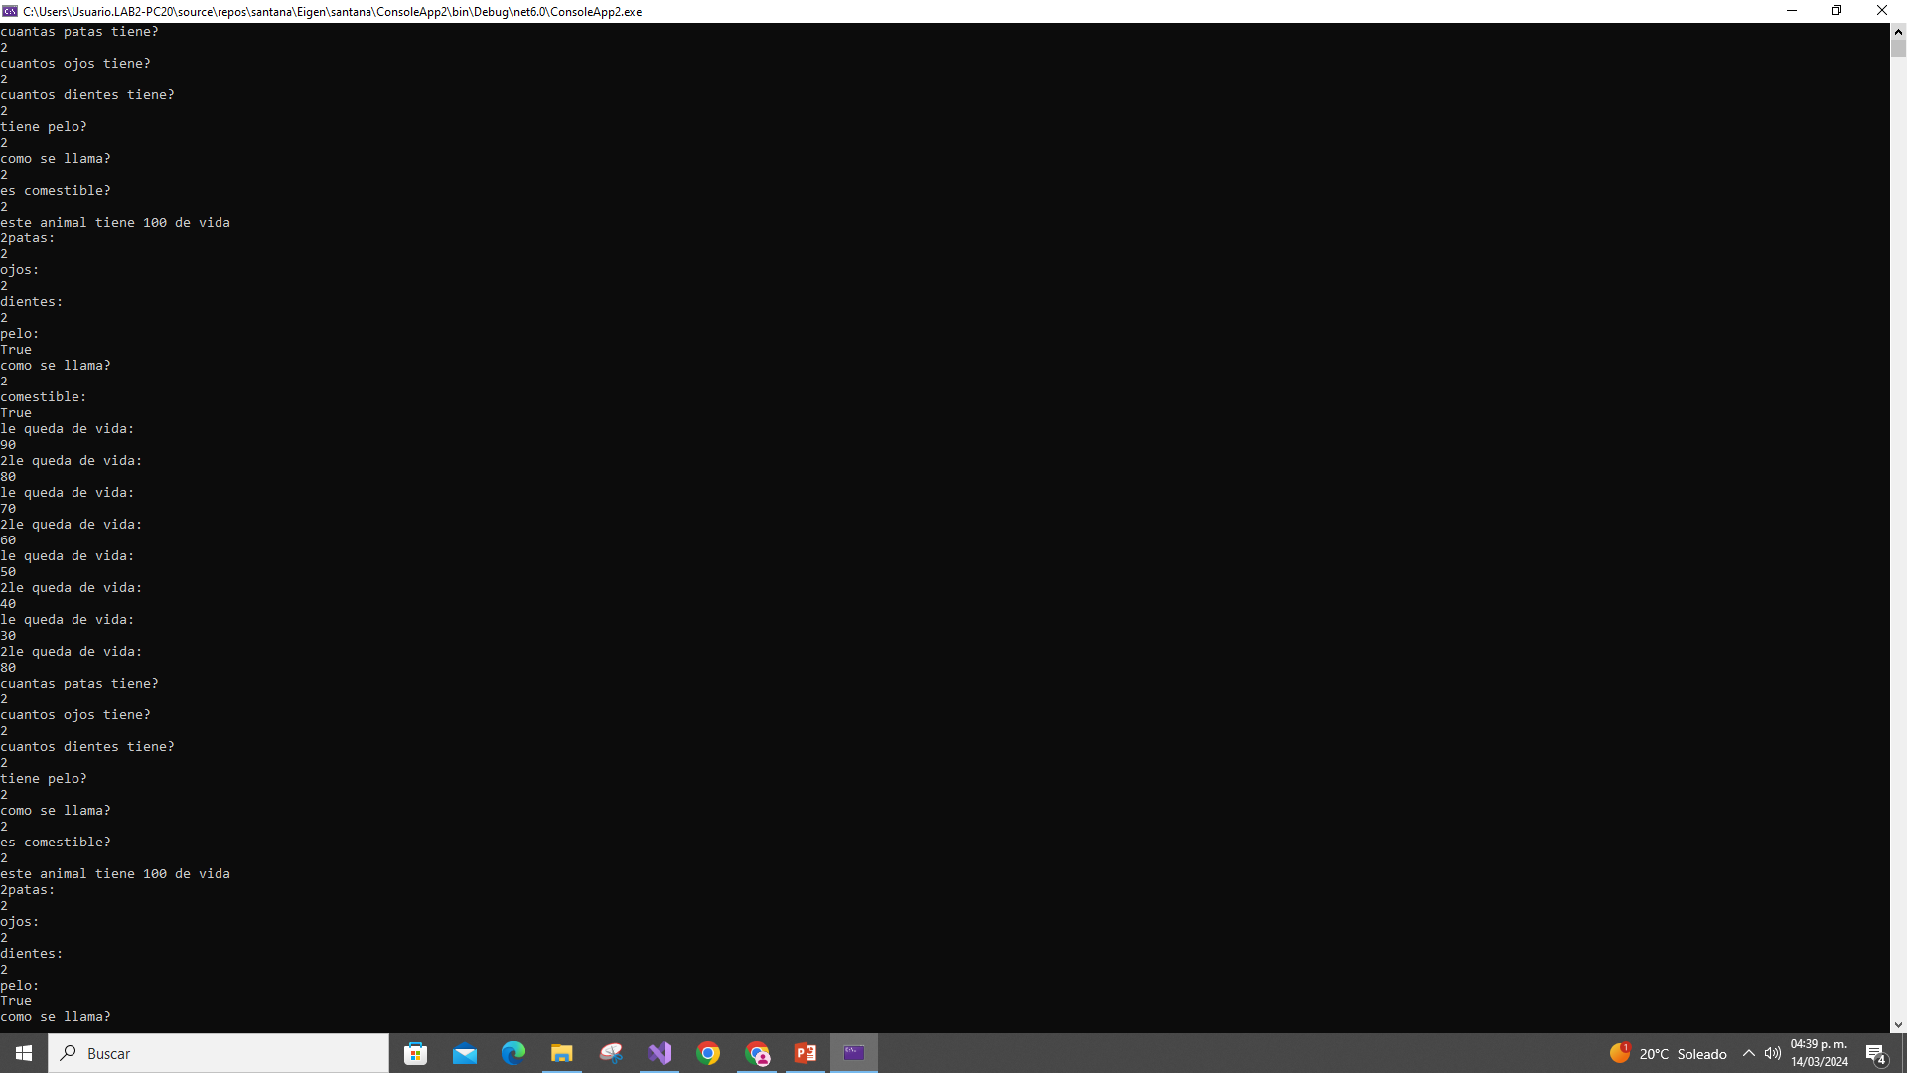
Codigo de 3 animales

Slide 36

Segundo parcial 2

Slide 37
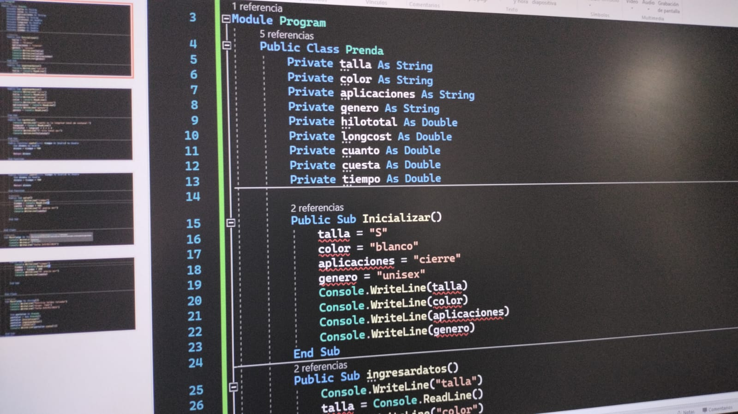
Código para el coste de prendas

Slide 38
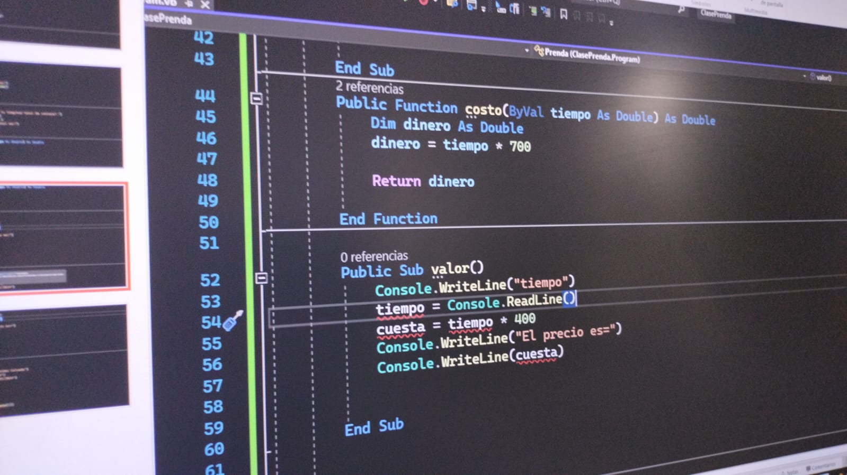
Código de coste de prendas

Slide 39
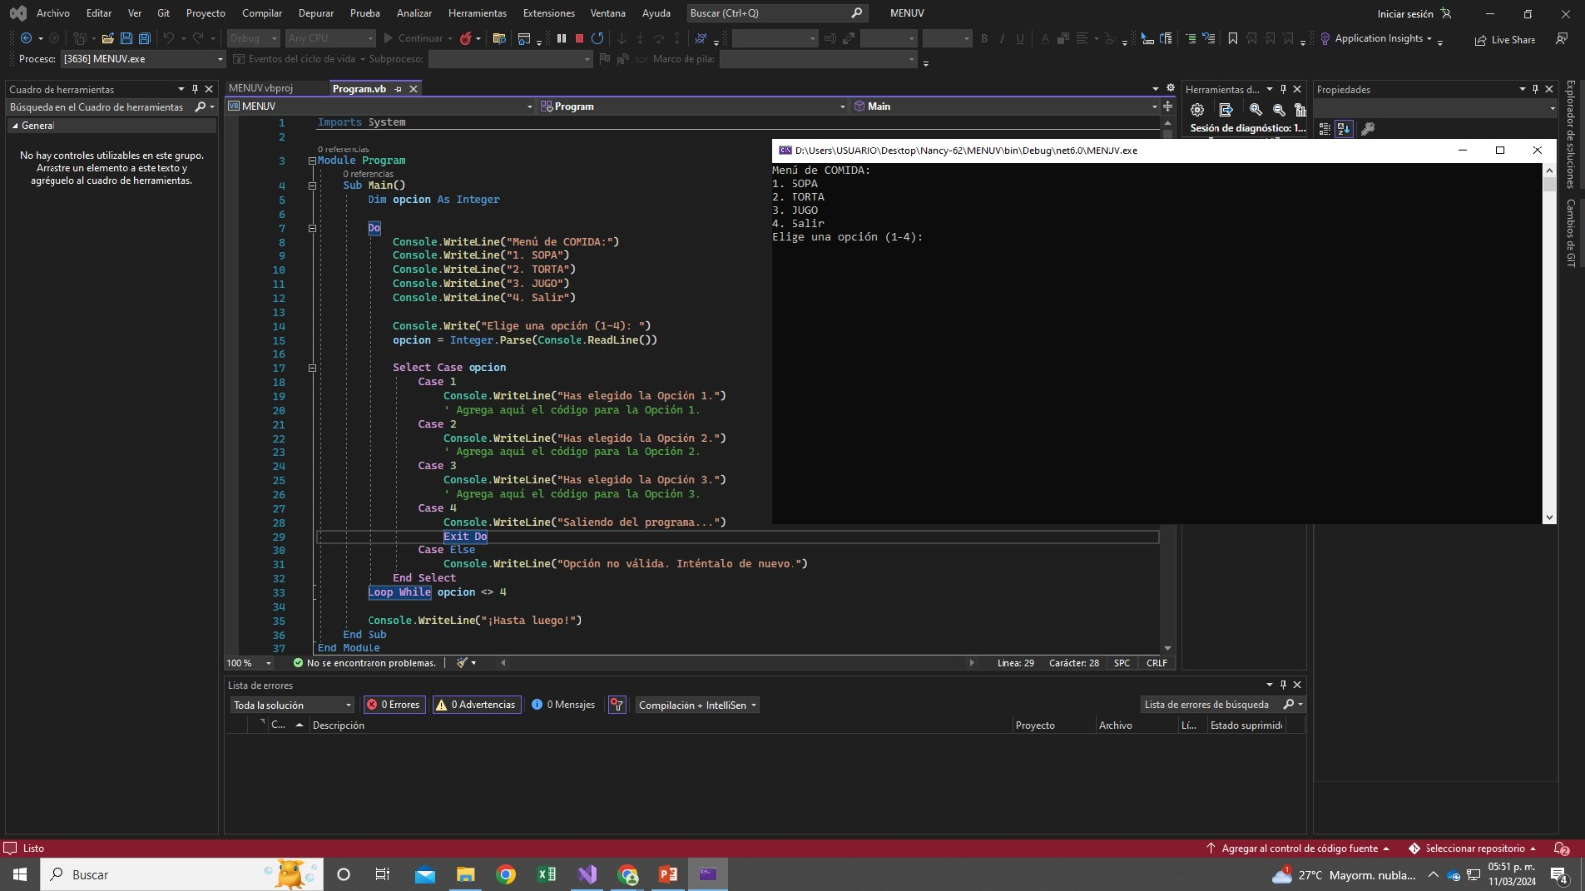
Codigo para un menú

Slide 40
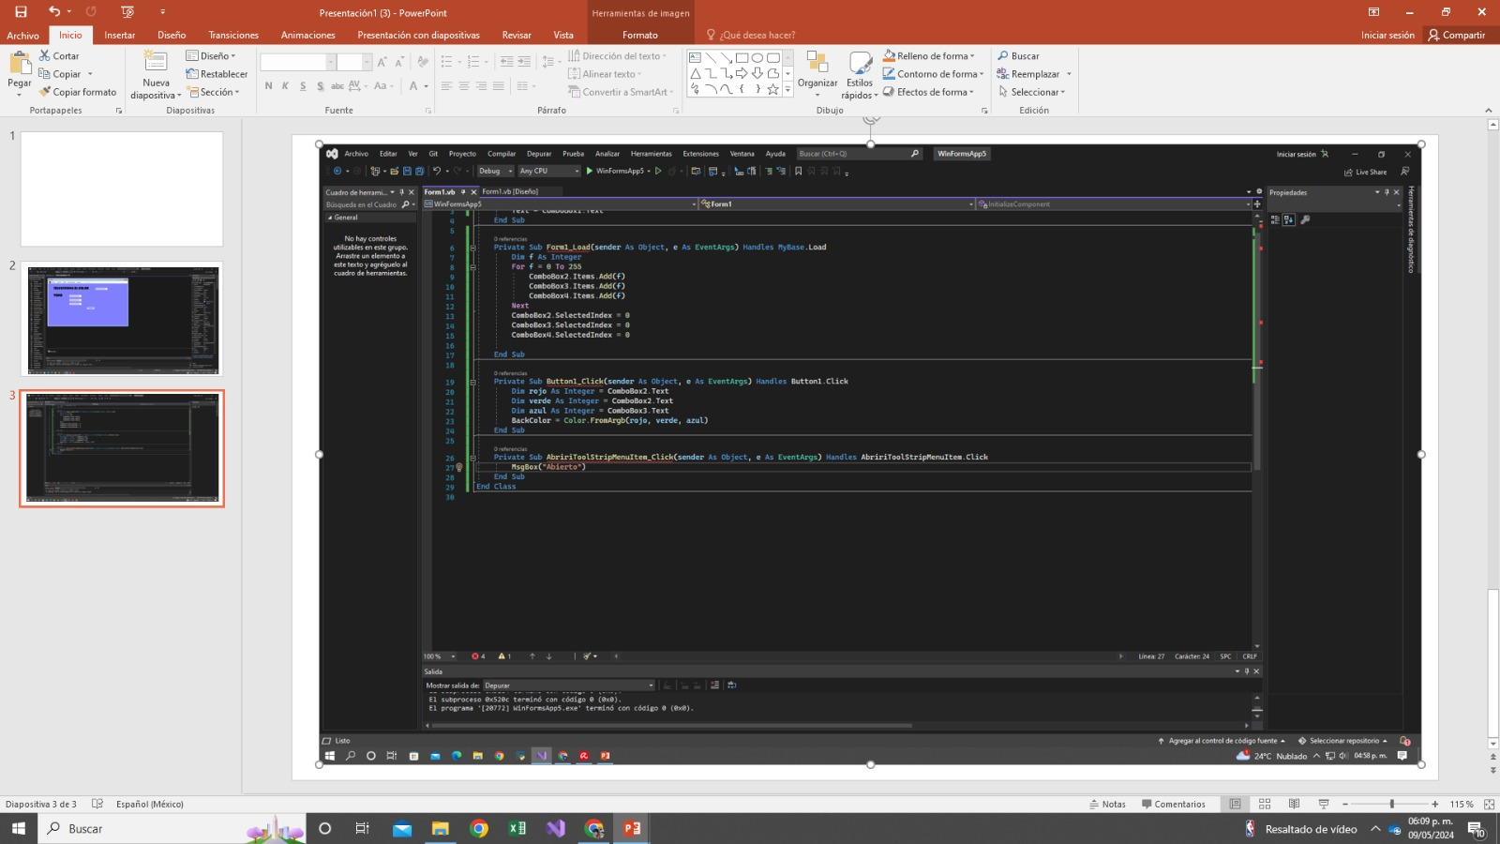
Interfaz en visual

Slide 41
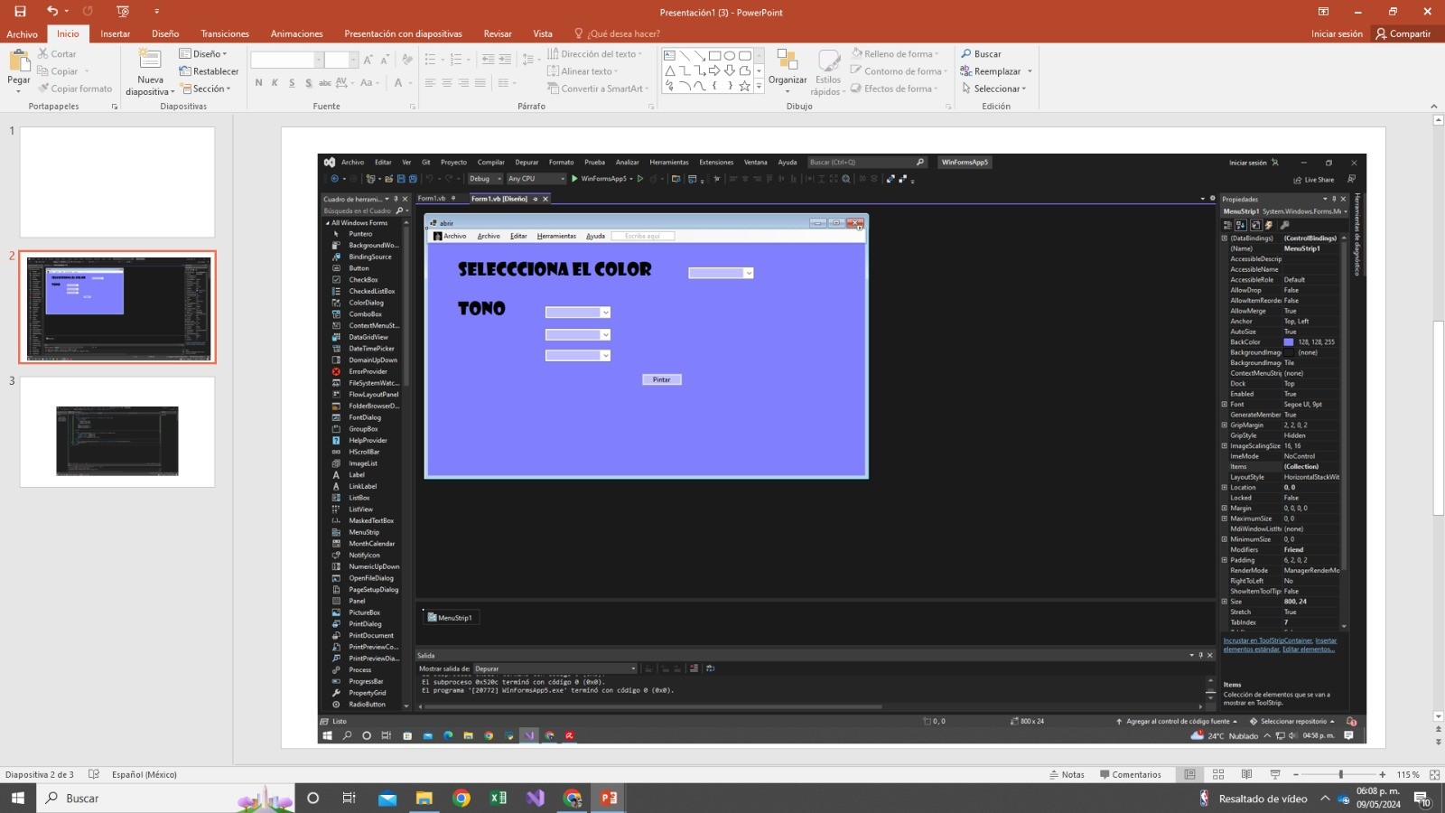
Resultado de 4 label, 2 texbox y un botón

Slide 42
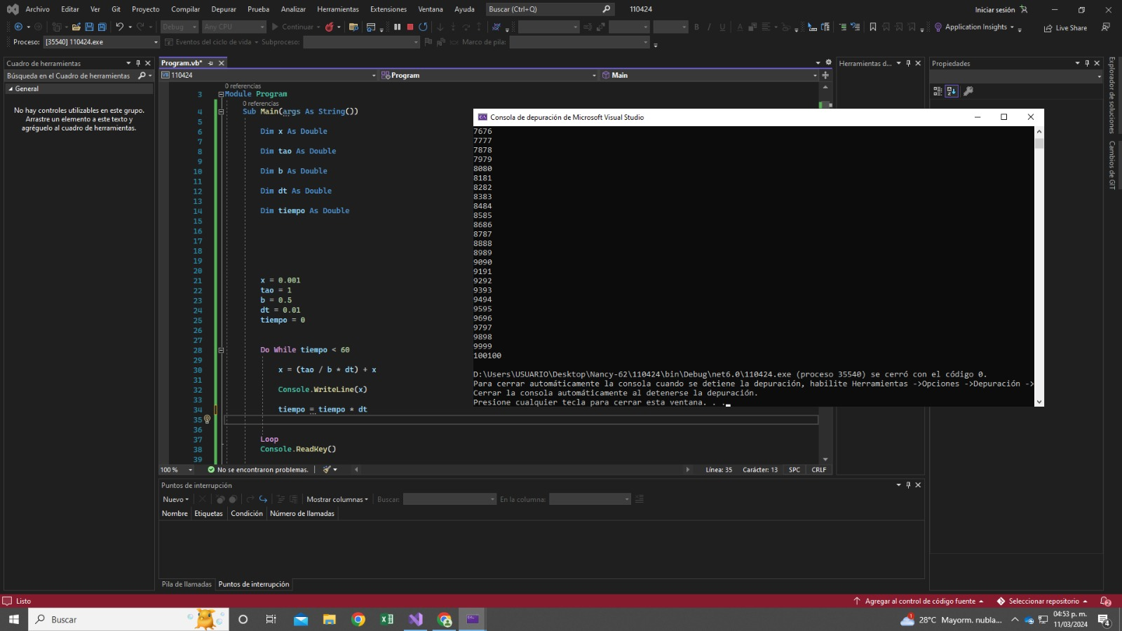
Programa para calculadora

Slide 43
Formulación de un menú

Slide 44
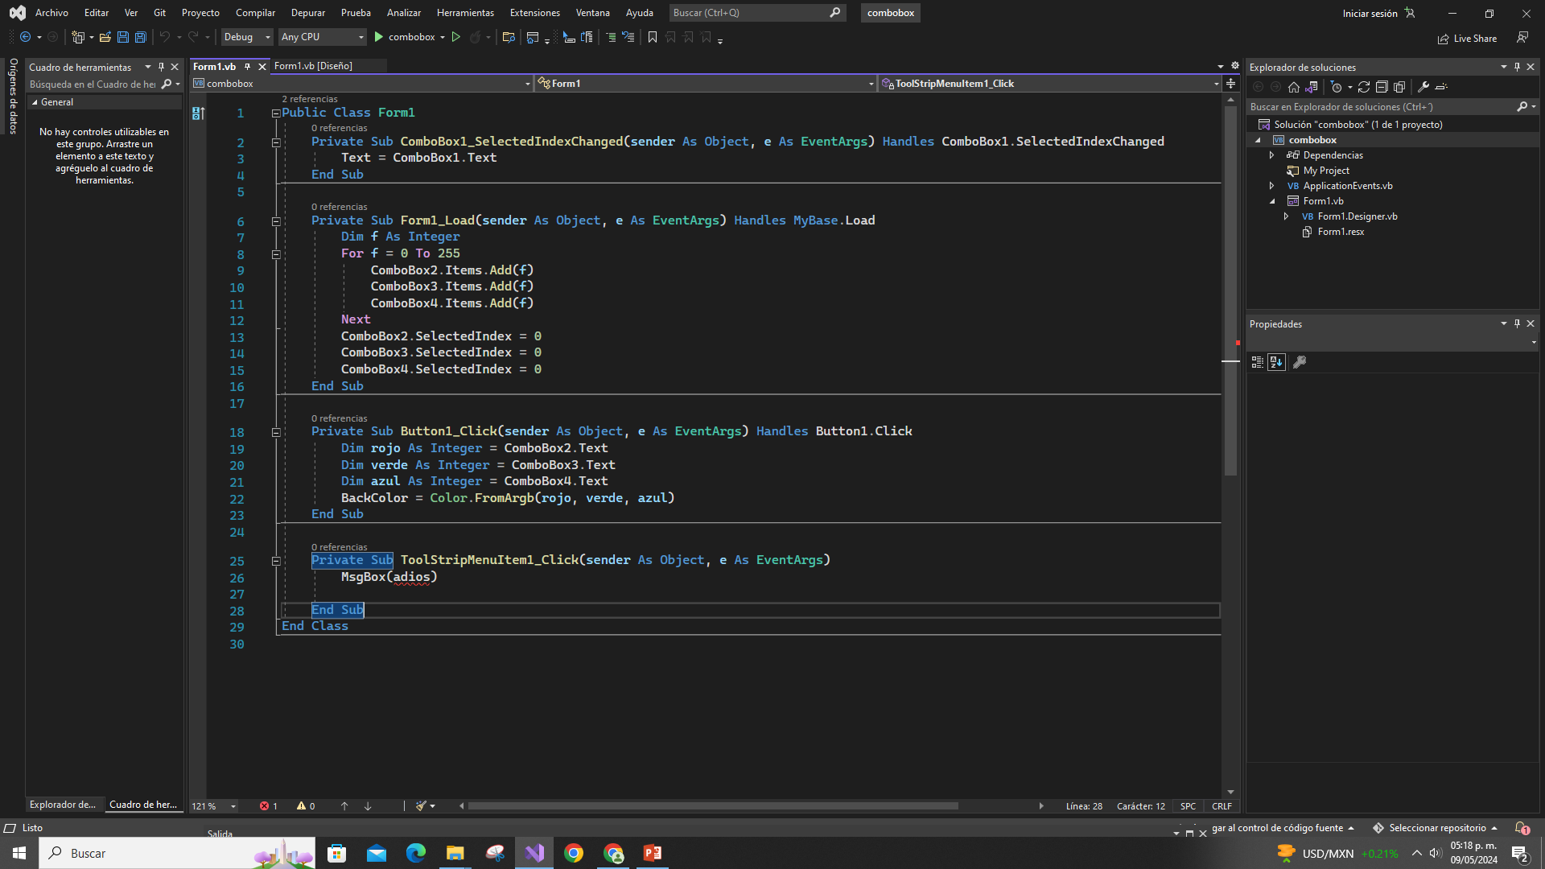
Practica de combobox

Slide 45

Interfas con combobox e imagen y barra de opciones

Slide 46
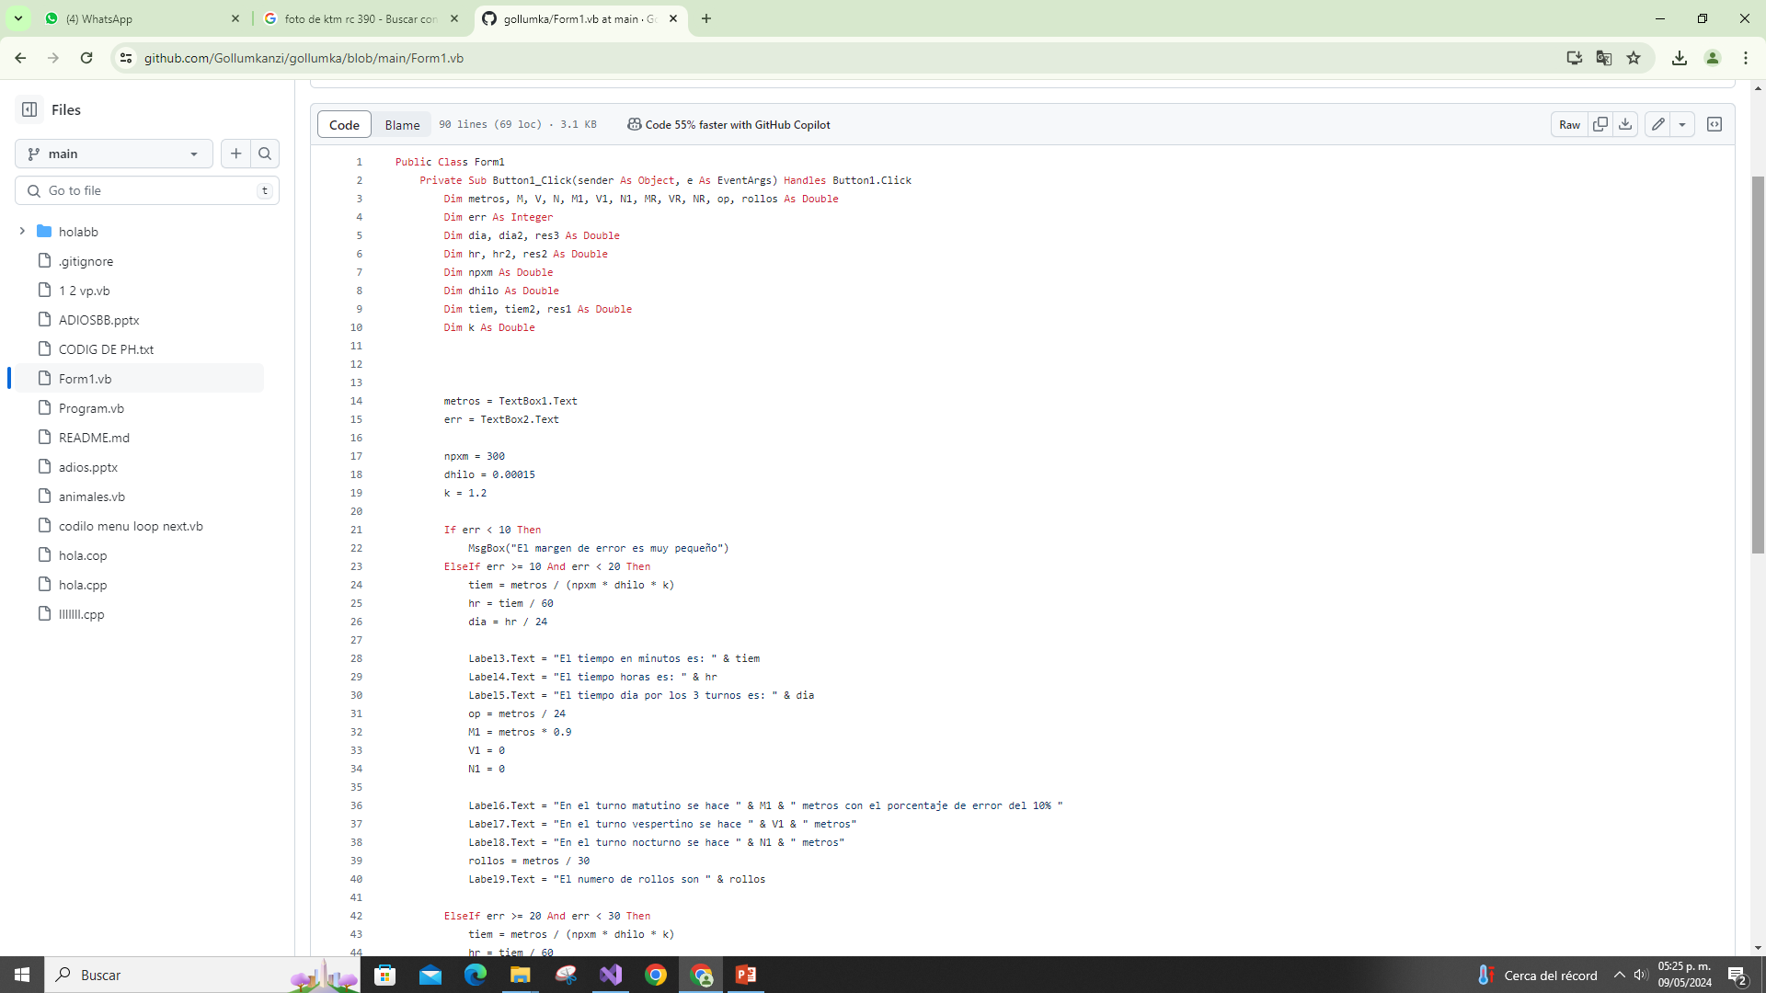
Simulador de producción

Slide 47
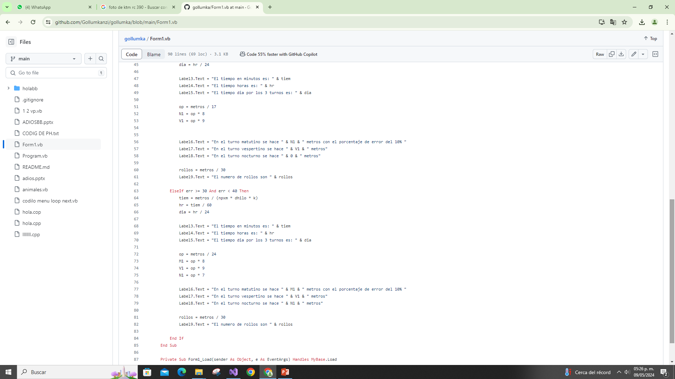
Desarrollo del código

Slide 48
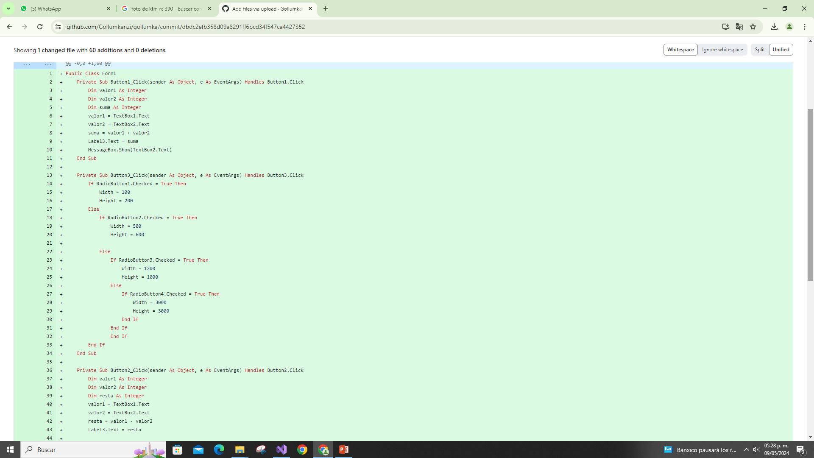
Radion botton y diferentes opciones y programación

Slide 49
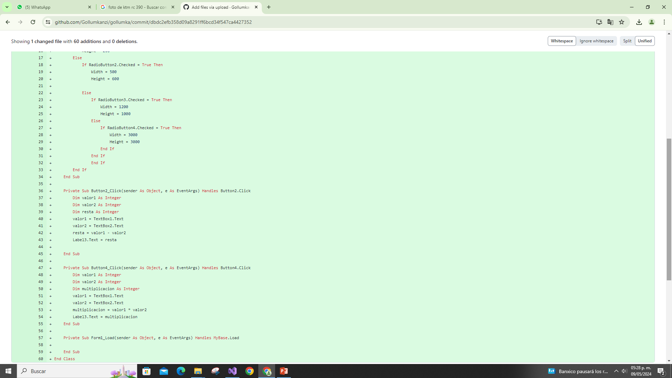
Saber usar diferentes elementos de una interfas

